Slide 1
โครงการฝึกอบรม เพื่อสร้างและพัฒนาศักยภาพอาสาปศุสัตว์ด้านโรคพิษสุนัขบ้า จังหวัดศรีสะเกษ ปีงบประมาณ ๒๕๖๒ ภายใต้แผนยุทธศาสตร์การดำเนินโครงการสัตว์ปลอดโรค คนปลอดภัยจากโรคพิษสุนัขบ้า ตามพระปณิธานศาสตราจารย์ ดร.สมเด็จพระเจ้าลูกเธอ เจ้าฟ้าจุฬาภรณวลัยลักษณ์ อัครราชกุมารี
๒๗ พฤศจิกายน-๑๙ ธันวาคม ๒๕๖๑

Slide 2
โครงการฝึกอบรมเพื่อสร้างและพัฒนาศักยภาพอาสาปศุสัตว์ด้านโรคพิษสุนัขบ้า จังหวัดศรีสะเกษ ปีงบประมาณ ๒๕๖๒

Slide 3
วัตถุประสงค์
เพื่อบูรณาการการกำจัดโรคพิษสุนัขบ้าอย่างยั่งยืนในรูปแบบของความร่วมมือจากทั้งภาครัฐ เอกชน และประชาชน รวมทั้งหน่วยงานที่มีหน้าที่รับผิดชอบ ได้แก่ หน่วยงานปศุสัตว์ หน่วยงานสาธารณสุข หน่วยงานองค์กรปกครองส่วนท้องถิ่น
เพื่อสร้างอาสาปศุสัตว์รุ่นใหม่และพัฒนาอาสาปศุสัตว์เดิมที่มีอยู่แล้วให้มีความรู้ ความเข้าใจและมีทักษะในการปฏิบัติงานด้านการเฝ้าระวัง ป้องกันและควบคุมโรคพิษสุนัขบ้าครอบคลุมในทุกพื้นที่

Slide 4
เนื้อหาการฝึกอบรม
ประกอบด้วยรายละเอียดต่างๆ ที่สามารถนำไปใช้ปฏิบัติงานจริง เช่น ความรู้เกี่ยวกับโรคพิษสุนัขบ้า การสังเกตอาการสัตว์ป่วย การแจ้งพบสัตว์สงสัย การเก็บตัวอย่างส่งตรวจ การประเมินสุขภาพสัตว์ก่อนฉีดวัคซีน การควบคุมคุณภาพวัคซีนทั้งการขนส่งและการจัดเก็บ (ระบบ Cold Chain) การฉีดวัคซีน (ชนิดวัคซีน โปรแกรมการฉีดวัคซีน และเทคนิคในการฉีด) เทคนิคการจับสัตว์เพื่อนำมาฉีดวัคซีนหรือทำหมัน เป็นต้น
กฎหมาย ระเบียบที่เกี่ยวข้อง
แนวทางการบูรณาการร่วมกันระหว่างหน่วยงาน

Slide 5
เมื่อดำเนินการอบรมเสร็จแล้ว
ประกาศนียบัตรให้กับผู้ผ่านการฝึกอบรม ซึ่งลงนามในใบประกาศฯ โดยปศุสัตว์จังหวัด
บัตรประจำตัวผู้ได้รับมอบหมายให้ทำการฉีดวัคซีนป้องกันโรคพิษสุนัขบ้า (ลงนามโดยปศุสัตว์จังหวัด) โดยกำหนดให้บัตรฯ มีอายุได้ไม่เกิน ๑ ปี
หนังสือมอบหมายเจ้าหน้าที่ให้ทำการฉีดวัคซีนป้องกันโรคพิษสุนัขบ้า ตามพระราชบัญญัติโรคพิษสุนัขบ้า พ.ศ. ๒๕๓๕ ให้กับผู้ผ่านการฝึกอบรม (โดยปศุสัตว์อำเภอ/สัตวแพทย์ในแต่ละพื้นที่)

Slide 6
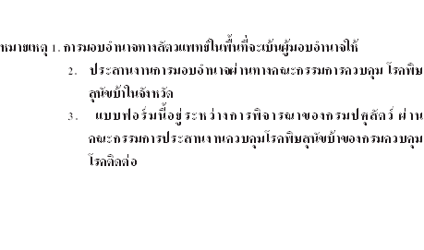

Slide 7
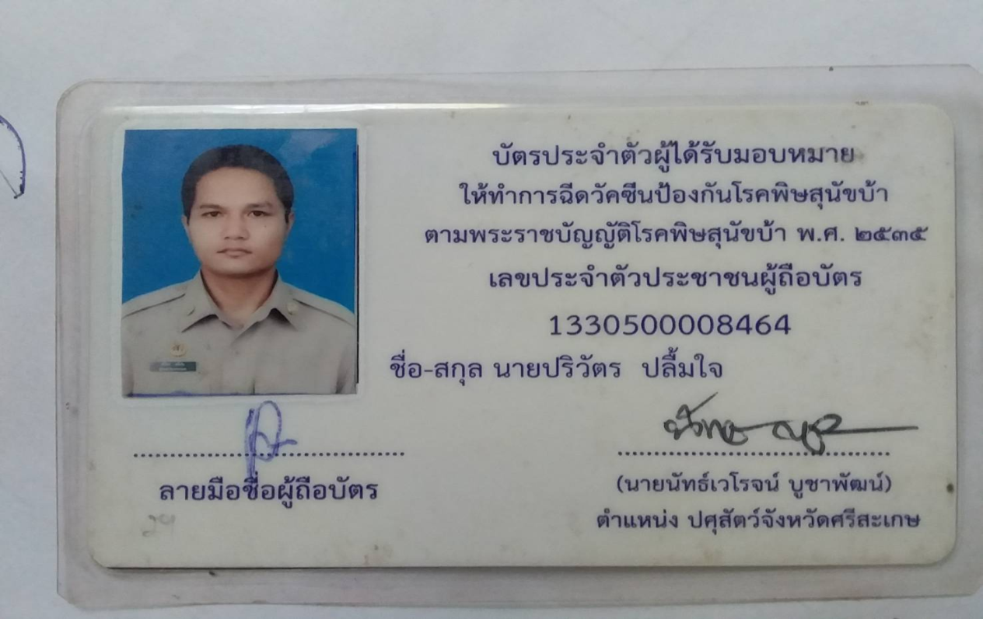
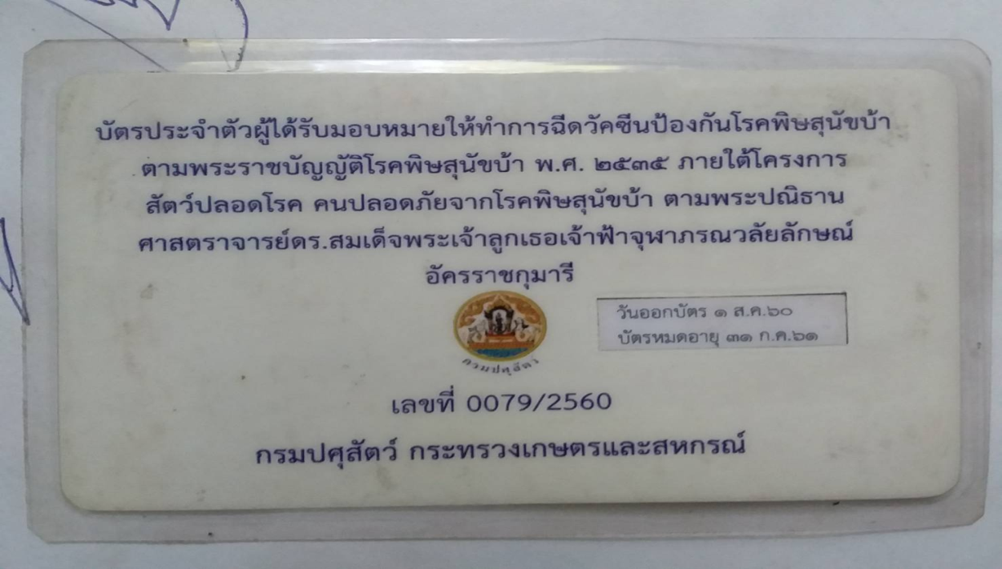

Slide 8
ผลที่คาดว่าจะได้รับ
๑. ทำให้เกิดการบูรณาการการกำจัดโรคพิษสุนัขบ้าอย่างยั่งยืนและเป็นรูปธรรมในรวมทั้งเกิดความร่วมมือที่ดีระหว่างหน่วยงานที่มีหน้าที่รับผิดชอบ ได้แก่ หน่วยงานปศุสัตว์ หน่วยงานสาธารณสุข หน่วยงานองค์กรปกครองส่วนท้องถิ่น
๒. ได้อาสาปศุสัตว์ที่มีความรู้ ความเข้าใจและมีทักษะในการปฏิบัติงานด้านการเฝ้าระวัง ป้องกันและควบคุมโรคพิษสุนัขบ้าครอบคลุมในทุกพื้นที่
๓. สุนัขและแมวได้รับการฉีดวัคซีนป้องกันโรคพิษสุนัขบ้าครอบคลุมทั่วถึง
๔. ลดอุบัติการณ์การเกิดโรคพิษสุนัขบ้าทั้งในคนและสัตว์เลี้ยง ทำให้ประชาชนมีความปลอดภัย
๕. ประชาชนได้ความรู้เรื่องโรคพิษสุนัขบ้า มีความตระหนักในการเลี้ยงสัตว์อย่างรับผิดชอบ

Slide 9
บทบาทหน้าที่ของอาสาปศุสัตว์ด้านโรคพิษสุนัขบ้า
สามารถช่วยเจ้าหน้าที่กรมปศุสัตว์ในการประชาสัมพันธ์ การถ่ายทอดข้อมูลข่าวสาร ความรู้ต่างๆ รวมถึงการนัดพบระหว่างเจ้าหน้าที่กับเจ้าของสัตว์เลี้ยง หรือประชาชนในพื้นที่เพื่อดำเนินงานตามกิจกรรมหรือโครงการต่างๆ
เป็นผู้ประสานงานกับเจ้าหน้าที่ปศุสัตว์ และหน่วยงานที่เกี่ยวข้องทั้งการเฝ้าระวัง ป้องกันและควบคุมโรคพิษสุนัขบ้าในระดับหมู่บ้านและตำบล
ฉีดวัคซีนป้องกันโรคพิษสุนัขบ้า (ผู้ผ่านการฝึกอบรมจะได้รับการมอบหมายให้เป็นผู้ทำการฉีดวัคซีนป้องกันโรคพิษสุนัขบ้า ตามพระราชบัญญัติโรคพิษสุนัขบ้า พ.ศ. ๒๕๓๕)
ช่วยสำรวจและบันทึกข้อมูลจำนวนประชากรสุนัขและแมว
ปฏิบัติงานอื่นๆ ที่ได้รับมอบหมาย

Slide 10
เป้าหมาย 2020 (2563)
องค์การอนามัยโลก
(World Health Organizatin:WHO)
↕↨↕
องค์การโรคระบาดสัตว์ระหว่างประเทศ
(Office International des Epizooties:OIE)
(World Organisation for Animal Health)
ทุกประเทศทั่วโลกต้องกำจัดโรคพิษสุนัขบ้า
ให้หมดไปภายในปี 2020(2563)

Slide 11
บันทึกความร่วมมือ MOU 2552 แผนยุทธศาสตร์กำจัดโรคพิษสุนัขบ้าให้หมดไป ปลอดโรคพิษสุนัขบ้า 2563
กรมส่งเสริมการปกครองส่วนท้องถิ่น
กระทรวงมหาดไทย
กรมควบคุมโรค
กระทรวงสาธารณสุข
กรมปศุสัตว์
กระทรวงเกษตรและสหกรณ์

Slide 12
พื้นที่ปลอดโรคพิษสุนัขบ้า
หมายถึง พื้นที่ที่ไม่ปรากฏโรคพิษสุนัขบ้าทั้งในคนและในสัตว์ทุกชนิด มีการเฝ้าระวังโรคอย่างทั่วถึง มีมาตรการควบคุมอย่างต่อเนื่อง และควรมีการเฝ้าระวังการนำสัตว์เข้ามาในพื้นที่อย่างมีประสิทธิภาพ จนผลการตรวจทางห้องปฏิบัติการไม่พบคนและสัตว์เป็นโรคพิษสุนัขบ้าตลอดระยะเวลา 2 ปีติดต่อกัน...
-ไม่มีรายงานผู้เสียชีวิตด้วยโรคพิษสุนัขบ้า
-ไม่มีรายงานการเกิดโรคพิษสุนัขบ้าในสัตว์
-ฉีดวัคซีน ≥ ๘๐%
-ขึ้นทะเบียนสุนัข-แมว ≥ ๘๐%
-ไม่มีสุนัข จรจัด

Slide 13
พฤษภาคม ๒๕๖๐

Slide 14
กฎหมายของกรมปศุสัตว์/หน่วยงานอื่นๆที่เกี่ยวข้องที่ควรรู้
๑.พระราชบัญญัติโรคระบาดสัตว์ พ.ศ.๒๕๕๘
๒.พระราชบัญญัติโรคพิษสุนัขบ้า พ.ศ.๒๕๓๕ ๓.พระราชบัญญัติ ป้องกันการทารุณกรรม และการจัดสวัสดิภาพสัตว์ พ.ศ.๒๕๕๗
๔.พระราชบัญญัติวิชาชีพการสัตวแพทย์ พ.ศ.๒๕๔๕
๕.พระราชบัญญัติโรคติดต่อ พ.ศ. ๒๕๕๘
๖. พระราชบัญญัติการสาธารณสุข พ.ศ. ๒๕๓๕
๗. พระราชบัญญัติยา พ.ศ. ๒๕๑๐

Slide 15
สาระสำคัญ พระราชบัญญัติโรคพิษสุนัขบ้า พ.ศ. 2535
1.สุนัขต้องได้รับการฉีดวัคซีนครั้งแรกเมื่อสุนัขนั้นมีอายุตั้งแต่ 2 เดือนไม่เกิน 4 เดือน และได้รับการฉีดวัคซีนครั้งต่อไปตามระยะเวลา ที่กำหนดในใบรับรองการฉีดวัคซีน (มาตรา 5 (1))
2.เมื่อสุนัขหรือสัตว์ควบคุมได้รับการฉีดวัคซีนแล้วสัตวแพทย์ หรือผู้ได้รับมอบหมายเป็นหนังสือจากสัตวแพทย์หรือผู้ประกอบการ บำบัดโรคสัตว์ซึ่งเป็นผู้ฉีดวัคซีนต้องมอบเครื่องหมายประจำตัวสัตว์ ซึ่ง แสดงว่าสัตว์ควบคุมนั้นไต้รับการฉีดวัคซีนแล้วและใบรับรองการฉีด วัคซีนให้แก่เจ้าของสัตว์ โดยสัตวแพทย์หรือผู้ประกอบการบำบัดโรคสัตว์ ต้องเก็บสำเนาใบรับรองการฉีดวัคซีนและหลักฐานการจ่ายเครื่องหมาย ประจำตัวสัตว์ ล้าสูญหาย หรือชำรุดก่อนหมดอายุให้เจ้าของสัตว์ขอรับใหม่ ภายใน 15 วัน โดยเสียค่าธรรมเนียมตามที่กำหนด (มาตรา 6,7,8)

Slide 16
สาระสำคัญ พระราชบัญญัติโรคพิษสุนัขบ้า พ.ศ. 2535 (ต่อ)
3. สุนัขที่พบในที่สาธารณะไม่มีเครื่องหมายประจำตัวสัตว์ หรือ มีเครื่องหมายปลอม พนักงานเจ้าหน้าที่หรือพนักงานท้องถิ่น มีอำนาจ จับสุนัขเพื่อกักขัง ถ้าเจ้าของไม่มารับภายใน 5 วัน จึงจะทำลาย สุนัขนั้นได้ (มาตรา 9)
4. สัตวแพทย์มีอำนาจเข้าไปในบ้าน โรงเรือน หรือสถานที่ เพื่อสอบถามจำนวน เพศ พันธุ์ อายุ สีของสัตว์และฉีดวัคซีนให้สัตว์ที่ ยังไม่ได้รับการฉีดวัคซีนตามกำหนด และคิดค่าธรรมเนียมเป็น 2 เท่า หรือมีอำนาจน่าสัตว์ที่ตาย หรือสงสัยว่าตายด้วยโรคพิษสุนัขบ้าไปรับการ ชันสูตรรวมทั้งสั่งให้เจ้าของสัตว์ทำลายสัตว์ (มาตรา 10)

Slide 17
สาระสำคัญ พระราชบัญญัติโรคพิษสุนัขบ้า พ.ศ. 2535 (ต่อ)
5.เมื่อสัตว์ในควบคุมถูกสัตว์ที่สงสัยว่าเป็นโรคพิษสุนัขบ้า เจ้าของสัตว์ต้องแจ้งต่อพนักงานเจ้าหน้าที่หรือเจ้าพนักงานท้องถิ่นภายใน 24 ชั่วโมง และเฝ้าสังเกตอาการไม่น้อยกว่า 6 เดือนนับแต่เวลาที่ถูกควบคุม ระหว่าง นี้ห้ามจำหน่าย จ่าย โอน ถ้าสัตว์แสดงอาการของโรคพิษสุนัขบ้าหรือตาย หรือสูญหายก็ให้แจ้งต่อพนักงานเจ้าหน้าที่หรือเจ้าพนักงานท้องถิ่นภายใน 24 ชั่วโมง (มาตรา 11,12,18)
6.เมื่อได้รับแจ้งหรือสงสัยว่าสัตว์มีอาการของโรคพิษสุนัขบ้า สัตวแพทย์มีอำนาจเรียกตรวจยานพาหนะหรือเข้าไปในบ้าน โรงเรือน หรือ สถานที่ที่มีสัตว์ควบคุม ถ้าสัตว์ไม่มีอาการของโรคพิษสุนัขบ้าแต่เห็นว่า ควรฉีดวัคซีนให้สัตว์นั้น ถ้าสัตว์นั้นได้ฉีดวัคซีนตามกำหนดแล้ว เจ้าของ ไม่ต้องเสียค่าธรรมเนียม แต่ถ้าสัตว์นั้นยังไม่ได้ฉีดวัคซีนจะต้องเสียค่า ธรรมเนียมเป็น 2 เท่า ถ้าสัตว์มีอาการของโรคพิษสุนัขบ้าให้เจ้าของควบคุมสัตว์ไว้ไม่น้อยกว่า 15 วัน และให้สัตวแพทย์มีอำนาจทำลายสัตว์ นั้นได้ (มาตรา 14)

Slide 18
สาระสำคัญ พระราชบัญญัติโรคพิษสุนัขบ้า พ.ศ. 2535 (ต่อ)
7. เมื่อพบสัตว์มีอาการของโรคพิษสุนัขบ้าในที่สาธารณะให้ทำลายสัตว์นั้นได้ และให้แจ้งพนักงานสาธารณสุขเพื่อดำเนินการตาม กฎหมายว่าด้วยโรคพิษสุนัขบ้า โดยเร็วที่สุด (มาตรา 15,16)
8.เจ้าของสัตว์ที่ไม่จัดการให้สัตว์ได้รับการฉีดวัคซีน จะต้อง ระวางโทษปรับไม่เกิน 200 บาท (มาตรา 21)
9.การจำหน่ายจ่ายโอนสัตว์ต้องมอบเครื่องหมายประจำตัวสัตว์ และใบรับรองการฉีดวัคซีนให้ผู้รับโอนด้วย
10. เจ้าของสัตว์ที่ขัดขวางหรือไม่ให้ความร่วมมือในการฉีดวัคซีนป้องกันโรคพิษสุนัขบ้าหรือใช้เครื่องหมายรับรองการฉีดวัคซีนหรือใบรับรองการฉีดวัคซีนปลอม หรือไม่เฝ้าสังเกตอาการสัตว์ที่สงสัยว่าเป็น โรคพิษสุนัขบ้า ต้องระวางโทษจำคุกไม่เกินหนึ่งเดือนหรือปรับไม่เกิน 1 พันบาท หรือทั้งจำทั้งปรับ (มาตรา 23,25)

Slide 19
สาระสำคัญ พระราชบัญญัติโรคพิษสุนัขบ้า พ.ศ. 2535 (ต่อ)
11.เจ้าของสัตว์ที่ไม่ทำลายซากที่ตายด้วยโรคพิษสุนัขบ้าหรือ ไม่ควบคุมกักสัตว์ที่แสดงอาการโรคพิษสุนัขบ้าตามคำสั่งของสัตวแพทย์ หรือไม่แจ้งต่อพนักงานเจ้าหน้าที่ หรือเจ้าพนักงานท้องถิ่นเมื่อสัตว์มี อาการโรคพิษสุนัขบ้าหรือถูกสัตว์ที่เป็นโรคพิษสุนัขบ้ากัดต้องระวาง โทษจำคุกไม่เกิน 3 เดือน หรือปรับไม่เกิน 3,000 บาท หรือทั้งจำทั้งปรับ (มาตรา 24)
12.ผู้มีอำนาจฉีดวัคซีน ได้แต่สัตวแพทย์หรือผู้ที่ได้รับมอบหมาย จากสัตวแพทย์หรือผู้ประกอบการบำบัดโรคสัตว์เป็นหนังสือ
13.ในการปฏิบัติหน้าที่ตามพระราชบัญญัตินี้ พนักงานเจ้าหน้าที่ต้องแสดงบัตรประจำตัวพนักงานเจ้าหน้าที่ต่อบุคคลที่เกี่ยวช้อง (มาตรา 20)

Slide 20
หน้าที่ของบุคคลตามพระราชบัญญัติโรคพิษสุนัขบ้า พ.ศ. 2535
หน้าที่ของรัฐมนตรีว่าการกระทรวงเกษตรและสหกรณ์
หน้าที่ของอธิบดี
หน้าที่ของสัตวแพทย์
หน้าที่ของพนักงานเจ้าหน้าที่/เจ้าพนักงานท้องถิ่น
หน้าที่ของเจ้าของสัตว์
หน้าที่ของประชาชน

Slide 21
หน้าที่ของรัฐมนตรีว่าการกระทรวงเกษตรและสหกรณ์
1.แต่งตั้งสัตวแพทย์
2.แต่งตั้งพนักงานเจ้าหน้าที่
3.ออกกฎกระทรวง
3.1อัตราค่าธรรมเนียมการฉีดวัคซีน
3.2อัตราค่าธรรมเนียมเครื่องหมายประจำตัวสัตว์
3.3อัตราค่าธรรมเนียมใบรับรองการฉีดวัคซีน
3.4กำหนดแบบบัตรประจำตัวพนักงานเจ้าหน้าที่
4.ยกเว้นค่าธรรมเนียม

Slide 22
หน้าที่ของอธิบดี ออกระเบียบเพื่อประกาศกำหนด ดังต่อไปนี้
1.กำหนดค่าใช้จ่ายในกรณีที่สัตวแพทย์ไปฉีดวัคซีน ณ สถานที่ของเจ้าของสัตว์ (ดูมาตรา 5 วรรค 2)
2.กำหนดลักษณะเครื่องหมายประจำตัวสัตว์ และใบรับรอง การฉีดวัคซีน (ดูมาตรา 6 วรรค 3)
3.กำหนดระเบียบวิธีปฏิบัติเมื่อสัตว์ที่อยู่ระหว่างเฝ้าสังเกตอาการ 6 เดือน ตายหรือสูญหาย (ดูมาตรา 12 วรรค 3)
4.กำหนดระเบียบปฏิบัติให้สัตวแพทย์ไปตรวจดูอาการสัตว์ที่มี อาการของโรคพิษสุนัขบ้า ซึ่งอยู่ระหว่างกักขังไม่น้อยกว่า 15 วัน (ดูมาตรา 14 (2))
5. ประกาศกำหนดเขตท้องที่ให้เจ้าของสัตว์ควบคุมนำสัตว์มารับการฉีดวัคซีนจากสัตวแพทย์ หรือผู้ที่สัตวแพทย์มอบหมาย เป็นหนังสือ ตามวัน เวลา และสถานที่ที่สัตวแพทย์ กำหนด โดยไม่เสียค่าธรรมเนียมและประกาศของอธิบดีนี้ ให้แจ้งผ่านผู้ว่าราชการจังหวัด ผู้ว่าราชการกรุงเทพมหานคร เพื่อแจ้งให้ส่วนราชการท้องถิ่นที่เกี่ยวข้องดำเนินการ แล้วแต่กรณี (ดูมาตรา 17)
ประกาศกำหนดเขตฉีดวัคซีนโดยไม่เสียค่าธรรมเนียม

Slide 23
หน้าที่ของสัตวแพทย์
1.ฉีดวัคซีนให้สุนัขเมื่ออายุ 2-4 เดือน ส่วนสัตว์อื่นให้ปฏิบัติ ตามกฎกระทรวง ในการนี้ให้เก็บค่าธรรมเนียมจากเจ้าของสัตว์ ตามอัตราที่กำหนดในกฎกระทรวง หรือล้าฉีดที่บ้าน เจ้าของสัตว์ต้องเสียค่าใช้จ่ายตามที่อธิบดีกำหนด (ดูมาตรา 5 )
2.เมื่อฉีดวัคซีนให้สัตว์แล้ว สัตวแพทย์หรือผู้ได้รับมอบหมาย เป็นหนังสือจากสัตวแพทย์ ต้องมอบเครื่องหมายประจำตัวสัตว์และ ใบรับรองการฉีดวัคซีนแก่เจ้าของสัตว์พร้อมทั้งเก็บสำเนาใบรับรองการฉีด วัคซีนและหลักฐานการจ่ายเครื่องหมายประจำตัวสัตว์ตามระเบียบของ ทางราชการ (ดูมาตรา 6,8)
3.มอบเครื่องหมายประจำตัวสัตว์ หรือใบรับรองการฉีดวัคซีนแทนของเติมซึ่งชำรุดหรือเสืยหายแก่เจ้าของสัตว์ และให้เก็บค่าธรรมเนียมจากเจ้าของสัตว์ ตามอัตราที่กำหนดในกฎกระทรวง (ดูมาตรา 7)

Slide 24
หน้าที่ของสัตวแพทย์(ต่อ)
4. จับสัตว์ควบคุมในที่สาธารณะ ซึ่งไม่มีเครื่องหมายประจำตัว สัตว์หรือเป็นเครื่องหมายปลอมกักขัง 5 วัน เมื่อไม่มีผู้มารับคืนให้ทำลายสัตว์นั้นได้ (ดูมาตรา 9)
5. เพื่อป้องกันการแพร่โรคพิษสุนัขบ้า ให้สัตวแพทย์มีอำนาจ เข้าไปในบ้าน โรงเรือน หรือสถานที่ในระหว่างพระอาทิตย์ขึ้นและ พระอาทิตย์ตก เพื่อ
5.1 สอบถาม เพศ พันธุ อายุ สี ของสัตว์จากเจ้าของสัตว์
5.2 ฉีดวัคซีนแก่สัตว์ซึ่งยังไม่ได้ฉีด ในกรณีนี้เจ้าของสัตว์ ต้องเสียค่าธรรมเป็น 2 เท่า
5.3 นำสัตว์หรือนัวสัตว์ ส่งตรวจชันสูตรโรคพิษสุนัขบ้า
5.4 สั่งให้เจ้าของทำลายซาก (ดูมาตรา 10)

Slide 25
หน้าที่ของสัตวแพทย์ (ต่อ)
6.เมื่อได้รับแจ้ง หรือสงสัยว่ามีสัตว์ที่มีอาการของโรคพิษสุนัขบ้า ในยานพาหนะ บ้าน โรงเรือนหรือสถานที่ได ให้เรียกตรวจยานพาหนะ หรือ เข้าไปในบ้าน โรงเรือน หรือสถานที่นั้น
6.1 ถ้าสัตว์ไม่มีอาการของโรคพิษสุนัขบ้า แต่เห็นว่าควร
- ฉีดวัคซีนให้ฉีดวัคซีนแก่สัตว์นั้นถ้าสัตว์นั้นได้
- ฉีดวัคซีนตามกำหนดแล้ว ไม่ต้องเสียค่าธรรมเนียม แต่ถ้ายังไม่ได้ฉีดต้องเสียค่าธรรมเนียมเป็น 2 เท่า
6.2 ถ้าสงสัยว่าสัตว์มีอาการของโรคพิษสุนัขบ้า สั่งให้เจ้าของควบคุมสัตว์ไว้ไม่น้อยกว่า 15 วัน และไป ตรวจอาการสัตว์ตามระเบียบที่อธิบดีกำหนด
6.3 ถ้าสัตว์มีอาการของโรคพิษสุนัขบ้า ให้ทำลายสัตว์นั้นได้ (ดูมาตรา 15)

Slide 26
หน้าที่ของสัตวแพทย์(ต่อ)
7.ในที่สาธารณะ ถ้าพบสัตว์มีอาการของโรคพิษสุนัขบ้า ให้ ทำลายสัตว์นั้นได้ (ดูมาตรา 15)
8.เมื่อพบสัตว์มีอาการของโรคพิษสุนัขบ้า ให้แจ้งเจ้าพนักงานสาธารณสุข เพื่อดำเนินการตามกฎหมายว่าด้วยโรคติดต่อโดยเร็วที่สุด (ดูมาตรา 16)
9.รับทราบจากผู้ว่าราชการจังหวัด (จากผู้ว่าราชการ กรุงเทพมหานคร สำหรับสัตวแพทย์ของกรุงเทพมหานครและจากนายก เมืองพัทยา สำหรับสัตวแพทย์ของเมืองพัทยา) เพื่อไปดำเนินการฉีด วัคซีนโรคพิษสุนัขบ้าในท้องที่ที่อธิบดีประกาศกำหนดให้เจ้าของสัตว์ไปเสียค่าธรรมเนียม (ดูมาตรา 17 )
10.ถ้าผู้อื่นที่ไม่ใช่สัตวแพทย์ปฏิบัติการฉีดวัคซีนให้สัตว์ต้องได้ รับมอบหมายเป็นหนังสือจากสัตวแพทย์เท่านั้น (ดูมาตรา 5)

Slide 27
หน้าที่ของพนักงานเจ้าหน้าที่/เจ้าพนักงานท้องถิ่น
1.จับสัตว์ควบคุมในที่สาธารณะซึ่งไม่มีเครื่องหมายประจำตัวสัตว์ หรือเป็นเครื่องหมายปลอม กักขัง 5 วัน เมื่อไม่มีผู้มารับคืน ให้ทำลาย สัตว์นั้นได้ (ดูมาตรา 9)
2.รับแจ้งจากเจ้าของสัตว์ที่ถูกสัตว์อื่นที่สงสัยว่าเป็นโรคพิษสุนัขบ้ากัด สั่งให้เจ้าของสัตว์เฝ้าดูอาการสัตว์นั้นไม่น้อยกว่า 6 เดือน ถ้าสัตว์แสดงอาการของโรคพิษสุนัขบ้าให้รีบแจ้งภายใน 24 ชั่วโมง ถ้าสัตว์ตายหรือสูญหายให้ปฏิบัติตามระเบียบที่อธิบดีกำหนด (ดูมาตรา 12)
3. รับแจ้งจากเจ้าของสัตว์ ในกรณีที่สัตว์มีอาการของโรคพิษสุนัขบ้า แล้วแจ้งสัตวแพทย์ (ดูมาตรา 13)
4. ทำลายสัตว์ที่มีอาการของโรคพิษสุนัขบ้าที่อยู่ในที่สาธารณะ (ดูมาตรา 15)
5. แสดงบัตรประจำตัวพนักงานเจ้าหน้าที่ หรือ เจ้าพนักงาน ท้องถิ่นต่อผู้เกี่ยวข้องทุกครั้งเมื่อปฏิบัติตามพระราชบัญญัตินี้ (ดูมาตรา 20)
หมายเหตุ สัตวแพทย์เป็นพนักงานเจ้าหน้าที่ตามกฎหมายนี้ จึงต้องปฏิบัติงานในหน้าที่ของพนักงานเจ้าหน้าที่ด้วย

Slide 28
หน้าที่ของเจ้าของสัตว์
1. จัดการให้สุนัขได้รับการฉีดวัคซีนครั้งแรกเมื่ออายุ 2-4 เดือน และครั้งต่อไปตามที่กำหนดในใบรับรองการฉีดวัคซีน (ดูมาตรา 5)
2. เมื่อสัตว์ได้รับการฉีดวัคซีนแล้ว ให้ติดเครื่องหมายประจำ ตัวสัตว์และเก็บใบรับรองการฉีดวัคซีนไว้ หากชำรุดหรือสูญหายให้แจ้งต่อสัตวแพทย์ เพื่อขอรับเครื่องหมายหรือใบรับรองดังกล่าวแทนของเดิม กรณีนี้จะต้องเสียค่าธรรมเนียมตามอัตราที่กำหนดในกฎกระทรวง (ดูมาตรา 6,7)
3. ไม่ปล่อยสัตว์ออกมาในที่สาธารณะ โดยเฉพาะสัตว์ที่ไม่มีเครื่องหมายประจำตัว จะถูกเจ้าหน้าที่จับขัง 5 วัน ถ้าไม่มีผู้ไปรับ จะถูกทำลาย (ดูมาตรา 9)

Slide 29
หน้าที่ของเจ้าของสัตว์(ต่อ)
4. ไม่ขัดขวางเจ้าหน้าที่ที่จะเข้าไปในโรงเรือน เพื่อ
4.1 สอบถามจำนวน เพศ พันธุ์ อายุ สัตว์
4.2 ฉีดวัคซีนแก่สัตว์ที่ยังไม่ได้รับการฉีดวัคซีนตามกำหนด กรณีนี้เจ้าของสัตว์ต้องเสียค่าธรรมเนียมเป็นสองเท่า ของที่กำหนดไว้ในกฎกระทรวง
4.3 นำหัวสัตว์ ส่งตรวจโรคพิษสุนัขบ้า
4.4 สั่งให้เจ้าของทำลายซากสัตว์ (ดูมาตรา 10)

Slide 30
หน้าที่ของเจ้าของสัตว์(ต่อ)
5. เมื่อสัตว์มีอาการของโรคพิษสุนัขบ้า ให้แจ้งต่อพนักงาน เจ้าหน้าที่หรือเจ้าหน้าที่ท้องถิ่นภายใน 24 ชั่วโมง (ดูมาตรา )
6.เมื่อสัตว์ถูกสัตว์อื่นที่สงสัยว่าเป็นโรคพิษสุนัขบ้ากัด ให้แจ้ง ต่อพนักงานเจ้าหน้าที่ หรือเจ้าพนักงานท้องถิ่นภายใน 24 ชั่วโมง
6.1เฝ้าสังเกตอาการสัตว์นั้นไว้ไม่น้อยกว่า 6 เดือน
6.2ถ้าสัตว์นั้นมีอาการของโรคพิษสุนัขบ้า ให้กักขังสัตว์ นั้นไว้แล้วรีบแจ้งต่อพนักงานเจ้าหน้าที่หรือ เจ้าพนักงานท้องถิ่นภายใน 24 ชั่วโมง
6.3 ในระหว่างดูอาการ ถ้าสัตว์สูญหาย หรือตาย ให้แจ้ง ต่อพนักงานเจ้าหน้าที่ หรือ เจ้าพนักงานท้องถิ่น ภายใน 24 ชั่วโมง (ดูมาตรา 12)

Slide 31
หน้าที่ของเจ้าของสัตว์(ต่อ)
7. ให้ความร่วมมือกับสัตวแพทย์เมื่อมีการตรวจยานพาหนะ โรงเรือน หรือสถานที่ ในกรณีที่สัตวแพทย์ได้รับแจ้งหรือสงสัยว่ามีสัตว์ที่เป็นโรคพิษสุนัขบ้าในที่ดังกล่าว
7.1 ถ้าสัตว์ไม่มีอาการของโรคพิษสุนัขบ้า และได้รับการฉีดวัคซีนแล้ว แต่สัตวแพทย์เห็นว่าควรฉีดอีกเจ้าของ ไม่ต้องเสียค่าธรรมเนียม แต่ถ้าสัตว์ยังไม่ได้ฉีดตาม กำหนด เจ้าของต้องเสียค่าธรรมเป็น 2 เท่า ของที่ กำหนดในกฎกระทรวง
7.2 กักขังหรือทำลายสัตว์ที่มีอาการของโรคพิษสุนัขบ้า ตามคำสั่งของสัตวแพทย์ (ดูมาตรา 18)

Slide 32
หน้าที่ของเจ้าของสัตว์(ต่อ)
8. ให้นำสัตว์ไปฉีดวัคซีน ตาม วัน เวลา และสถานที่ที่อธิบดี ประกาศกำหนด โดยไม่ต้องเสียค่าธรรมเนียม (ดูมาตรา 17)
9.ในการโอนกรรมสิทธิ์สัตว์ที่ได้วับการฉีดวัคซีนแล้วเจ้าของต้อง มอบหมายเครื่องหมายและใบรับรองการฉีดวัคซีนผู้รับโอนด้วย (ดูมาตรา 18)
10. ไม่จำหน่าย จ่าย โอน สัตว์ที่อยู่ระหว่างเฝ้าสังเกตอาการโรคพิษสุนัขบ้า (ดูมาตรา 18)

Slide 33
หน้าที่ของผู้ประกอบการบำบัดโรคสัตว์
1. ฉีดวัคซีนแก่สัตว์ควบคุมครั้งแรก เมื่อสัตว์อายุตั้งแต่ 2-4 เดือน พร้อมทั้งมอบเครื่องหมายประจำตัวสัตว์และใบวับรองการฉีดวัคซีน แก่เจ้าของสัตว์ (ดูมาตรา 5,6)
2.จ่ายเครื่องหมายประจำตัวสัตว์ หรือใบรับรองการฉีดวัคซีน แทนของเดิมที่ชำรุด หรือสูญหายเมื่อเจ้าของสัตว์ร้องขอ (ดูมาตรา 7)
3. เก็บสำเนาใบรับรองการฉีดวัคซีน และหลักฐานการจ่าย เครื่องหมายประจำตัวสัตว์ไว้ตามระยะเวลาที่กำหนดในใบรับรองการฉีด วัคซีน (ดูมาตรา 8)

Slide 34
หน้าที่ของประชาชน
1. นำสุนัขไปรับการฉีดวัคซีนป้องกันโรคพิษสุนัขบ้า
1.1 นำสุนัขอายุ 2 ถึง 4 เดือน ที่เลี้ยงไว้ไปรับการฉีด วัคซีนป้องกันโรคพิษสุนัขบ้าครั้งแรกจากเจ้าหน้าที่ปศุสัตว์ สัตวแพทย์ เทศบาล สัตวแพทย์คลินิกเอกชนหรือผู้ที่ได้รับมอบหมายจากสัตวแพทย์ ของทางราชการ (เช่น อาสาสมัครหรือเจ้าหน้าที่สาธารณสุข) และต่อไป นำไปฉีดกระตุ้นตามระยะเวลาที่กำหนดในใบรับรองการฉีดวัคซีน
1.2 เจ้าของต้องนำเหรียญหรือเครื่องหมายแสดงว่าได้รับ การฉีดวัคซีนไปห้อยไว้ที่คอสุนัขและเก็บใบรับรองการฉีดวัคซีนไว้ตาม ระยะเวลาที่กำหนด
1.3 ถ้าเครื่องหมายหรือใบรับรองสูญหายหรือชำรุดต้อง ขอรับแทนของเดิมจากผู้ฉีดยาภายใน 15 วัน
1.4 ถ้าโอนสุนัขให้ผู้อื่นต้องมอบเครื่องหมายและใบรับรองไปด้วย
* ผู้ใดฝ่าฝืนไม่ปฏิบัติตามกฎหมาย (ดังที่กล่าวมาข้างต้น) ต้อง ระวางโทษปรับไม่เกิน 200 บาท
* ผู้ใดแสดงเครื่องหมายว่าฉีดวัคซีนปลอม ต้องระวางโทษ จำคุกไม่เกิน 1 เดือน หรือปรับไม่เกิน 1,000 บาท หรือทั้งจำทั้งปรับ

Slide 35
หน้าที่ของประชาชน(ต่อ)
2. แจ้งต่อพนักงานเจ้าหน้าที่และเจ้าหน้าที่ท้องถิ่น (หมายถึง สัตวแพทย์ นายกเทศมนตรี ประธานกรรมการสุขาภิบาล ผู้ว่าราชการจังหวัด ผู้ว่าราชการกรุงเทพมหานคร ปลัดเมืองพัทยา และผู้ซึ่งรัฐมนตรีแต่งตั้ง) เพื่อป้องกันควบคุมโรคพิษสุนัขน้า
2.1 ถ้าสุนัขที่เลี้ยงไว้มีอาการโรคพิษสุนัขบ้า (ดุร้าย วิ่ง เพ่นพ่าน กัดสิ่งที่ขวางหน้า หรือเซื่องซึม ชุกตัวในที่มืด ปากอ้า ลิ้นห้อยแดงคลํ้า นํ้าลายไหล ตัวแข็ง ขาอ่อนเปลี้ย เดินโซเซ) ต้องแจ้ง ต่อพนักงานเจ้าหน้าที่ภายใน 24 ชั่วโมง (ถ้าสัตวแพทย์สงสัยว่าสุนัขเป็น โรคพิษสุนัขบ้าเจ้าของต้องกักขังสุนัขไว้อย่างน้อย 15 วัน และ สัตวแพทย์ต้องมาตรวจอาการสุนัข)
2.2 หากพบสุนัขในที่สาธารณะมีอาการคล้ายโรคพิษสุนัขบ้า รีบแจ้งเจ้าพนักงานให้มาทำลายสุนัขตัวนั้น
2.3 ถ้าสุนัขที่เลี้ยงไว้ถูกสุนัขอื่นที่ไม่ทราบประวัติกัดต้อง แจ้งพนักงานเจ้าหน้าที่ภายใน 24 ชั่วโมง และต้องเฝ้าสังเกตอาการสุนัข อย่างน้อย 6 เดือน ถ้าสุนัขตัวนั้นตายหรือสูญหายในระยะเวลานี้ต้องรีบแจ้งภายใน 24 ชั่วโมง
* ผู้ใดไม่แจ้งว่าสุนัขที่เลี้ยงไว้มีอาการโรคพิษสุนัขบ้า หรือถูกสุนัขบ้ากัด หรือไม่ยอมทำลายสุนัขที่เป็นโรคพิษสุนัขบ้า หรือไม่กักขัง สุนัขที่สงสัยเป็นโรค (ตามที่สัตวแพทย์สั่ง) ไว้ 15 วัน ต้องระวาง โทษจำคุกไม่เกิน 3 เดือน หรือปรับไม่เกิน 3,000 บาท หรือทั้งจำทั้งปรับ
* ผู้ใดจำหน่าย จ่าย โอนสุนัขที่อยู่ระหว่างสังเกตอาการ 6 เดือน ต้องระวางโทษจำคุกไม่เกิน 1 เดือน หรือปรับไม่เกิน 1,000 บาท หรือ ทั้งจำทั้งปรับ

Slide 36
หน้าที่ของประชาชน(ต่อ)
3. อำนวยความสะดวกและไม่ขัดขวางการปฏิบัติงาน พนักงานเจ้าหน้าที่และเจ้าหน้าที่ท้องถิ่น ดังนี้
3.1 ไม่ขัดขวางการจับสุนัขไม่มีเจ้าของในที่สาธารณะ
3.2 อำนวยความสะดวกให้สัตวแพทย์ในการเข้าไป สอบถามข้อมูลสุนัข ตรวจสุนัขหรือทำลายสุนัขที่เป็นโรค
* ผู้ใดขัดขวางหรือไม่อำนวยความสะดวกการจับสุนัขไม่มีเจ้าของในที่สาธารณะ และต่อการที่สัตวแพทย์เข้าไปสอบถามข้อมูลสุนัข เข้าไปตรวจสุนัขที่สงสัยเป็นโรคหรือทำลายสุนัขที่เป็นโรคนี้ต้องระวาง โทษจำคุกไม่เกิน 1 เดือน หรือไม่เกิน 1,000 บาท หรือทั้งจำทั้งปรับ

Slide 37
ภารกิจและอำนาจหน้าที่ขององค์กรปกครองส่วนท้องถิ่นในการควบคุมป้องกันโรคพิษสุนัขบ้า
ตามหนังสือ หนังสือสำนักงานคณะกรรมการกฤษฎีกา ที่ นร๐๙๑๐/๙๐ ลงวันที่ ๒๙ มีนาคม ๒๕๕๙ ถึงกรมปศุสัตว์ และหนังสือ ที่ นร ๐๙๑๐/๙๑ ลงวันที่ ๒๙ มีนาคม ๒๕๕๙ ถึงกรมส่งเสริมการปกครองส่วนท้องถิ่น
อำนาจหน้าที่ขององค์กรปกครองส่วนท้องถิ่นในเรื่องการป้องกันและระงับโรคติดต่อหรืออำนาจหน้าที่ในด้านการสาธารณสุขไว้ ได้แก่ มาตรา ๖๗(๓) แห่งพระราชบัญญัติสภาตำบลและองค์การบริหารส่วนตำบล พ.ศ.๒๕๓๗ มาตรา ๕๐(๔) มาตรา ๕๓(๑) มาตรา ๕๖(๑) และ (๓) แห่งพระราชบัญญัติเทศบาล พ.ศ.๒๔๙๖ มาตรา ๖๒(๑๔) แห่งพระราชบัญญัติระเบียบบริหารราชการเมืองพัทยา พ.ศ.๒๕๔๒ และมาตรา ๘๙(๑๖) แห่งพระราชบัญญัติระเบียบบริหารราชการกรุงเทพมหานคร พ.ศ.๒๕๒๘ ซึ่งบทบัญญัติแห่งพระราชบัญญัติโรคพิษสุนัขบ้า พ.ศ.๒๕๓๕ ได้กำหนดหน้าที่เกี่ยวกับการป้องกันและควบคุมโรคพิษสุนัขบ้าให้แก่เจ้าพนักงานท้องถิ่น สัตวแพทย์ขององค์กรปกครองส่วนท้องถิ่นและราชการส่วนท้องถิ่นที่เกี่ยวข้องดำเนินการหลายประการ องค์กรปกครองส่วนท้องถิ่นจึงมีอำนาจหน้าที่ตามที่กฎหมายกำหนดในการป้องกันและควบคุมโรคพิษสุนัขบ้าซึ่งเป็นโรคติดต่อ ตามกฎหมายว่าด้วยโรคติดต่อ

Slide 38
ภารกิจและอำนาจหน้าที่ขององค์กรปกครองส่วนท้องถิ่น(ต่อ)
เมื่อองค์กรปกครองส่วนท้องถิ่นมีอำนาจหน้าที่ตามที่กฎหมายกำหนดในการป้องกันและระงับโรคติดต่อซึ่งรวมถึงโรคพิษสุนัขบ้าแล้ว องค์กรปกครองส่วนท้องถิ่นย่อมมีอำนาจที่จะตั้งงบประมาณเพื่อดำเนินการป้องกันและควบคุมการแพร่ระบาดของโรคพิษสุนัขบ้าเพื่อใช้ในการจัดซื้อและฉีดวัคซีนตลอดจนคุมกำเนิดสัตว์ควบคุมในพื้นที่ของตนได้ และการใช้จ่ายเงินงบประมาณต้องเป็นไปตามที่กฎหมายกำหนด

Slide 39
กิจกรรมการควบคุมโรค
๑. การเก็บตัวอย่างส่งตรวจทางห้องปฏิบัติการ (ในสภาวะปกติ/สงสัย)
๒. ประกาศกำหนดเขตโรคระบาดสัตว์ชั่วคราว (ระยะเวลา ๑ เดือน)
๓. สำรวจประชากรสุนัขและแมว ขึ้นทะเบียนสุนัข แมว (อปท)
๔. ฉีดวัคซีนรอบรัศมีจุดเกิดโรค ๕ กิโลเมตร
๔. ค้นหา คัดแยกสัตว์สงสัยสัมผัสโรค/ทำลายสัตว์
๕. เฝ้าระวังทางอาการ พบสัตว์มีอาการผิดปกติแจ้งเจ้าหน้าที่ปศุสัตว์ ส่งตัวอย่างตรวจฯ เฝ้าระวังโรค ๖ เดือน
๖.ดูแลผู้สัมผัสและเสี่ยงสัมผัสโรค (สาธารณสุข)
๖. ประชาสัมพันธ์ให้ประชาชนรับทราบ ให้ความร่วมมือ

Slide 40
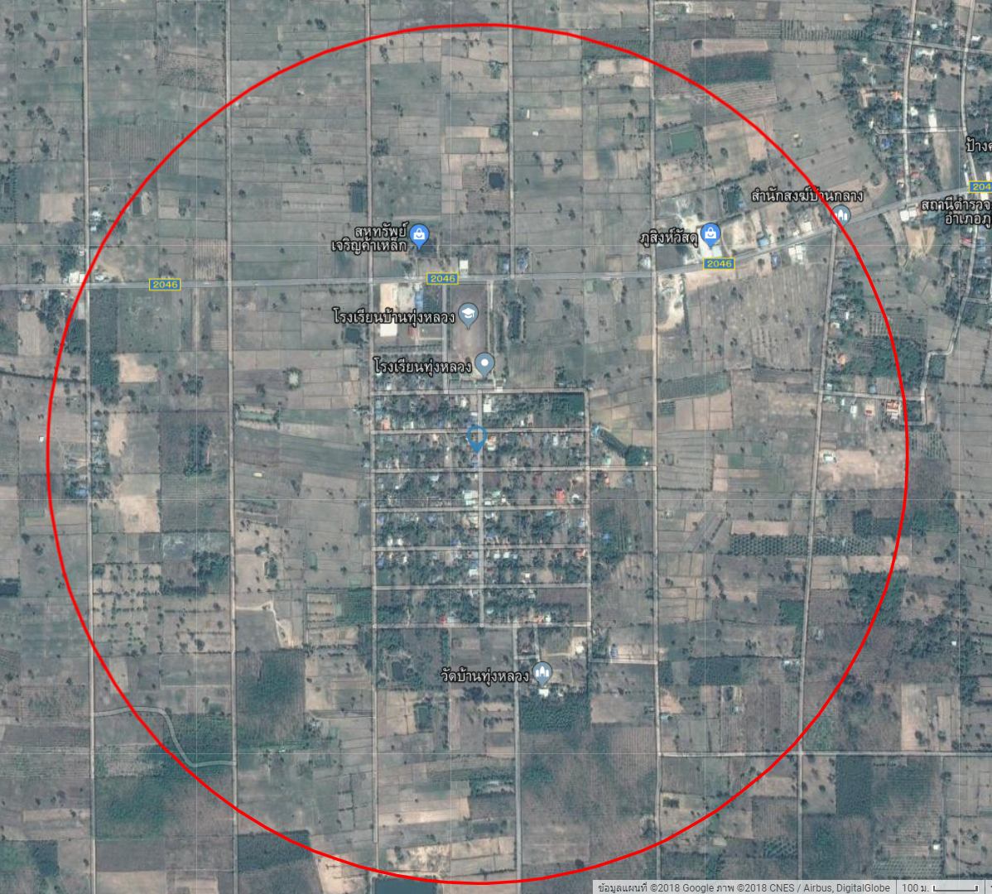
อำเภอภูสิงห์
ม.10 บ้านทุ่ง ต.ห้วยติ๊กชู หลวงภูสิงห์

Slide 42
พระราชบัญญัติโรคระบาดสัตว์ พ.ศ. ๒๕๕๘

Slide 43
ประกาศเขตโรคระบาด หรือเขตเฝ้าระวังโรคระบาด
ในท้องที่จังหวัดใดมีหรือสงสัยว่ามีโรคระบาด ให้ผู้ว่าราชการจังหวัดมีอํานาจประกาศ กําหนดท้องที่จังหวัดนั้นทั้งหมดหรือบางส่วนเป็นเขตโรคระบาด หรือเขตเฝ้าระวังโรคระบาด แล้วแต่กรณี และให้ระบุชนิดของสัตว์และโรคระบาด รวมทั้งสัตว์และซากสัตว์ที่ห้ามเคลื่อนย้ายไว้ในประกาศด้วย
ประกาศให้ปิดไว้ ณ ศาลากลางจังหวัด ศาลาว่าการกรุงเทพมหานคร ศาลาว่าการ เมืองพัทยา สํานักงานเขต ที่ว่าการอําเภอ ที่ทําการองค์การบริหารส่วนจังหวัด ที่ทําการองค์การบริหาร ส่วนตําบล สํานักงานเทศบาล ที่ทําการกํานัน ที่ทําการผู้ใหญ่บ้าน ที่ชุมนุมชนภายในท้องที่นั้น และที่ทําการ องค์กรปกครองส่วนท้องถิ่นอื่นที่มีกฎหมายจัดตั้ง ประกาศฯ

Slide 44
การทำลายสัตว์ ตาม พรบ. โรคระบาดสัตว์ พ.ศ. ๒๕๕๘
ใช้อำนาจตามมาตรา ๑๓(๔) แห่งพระราชบัญญัติโรคระบาดสัตว์ พ.ศ. ๒๕๕๘ ประกอบระเบียบกรมปศุสัตว์ว่าด้วยการทำลายสัตว์ที่เป็นโรคระบาดและการทำลายสัตว์หรือซากสัตว์ที่เป็นพาหะของโรคระบาด พ.ศ.๒๕๔๗
ให้ชดใช้ราคาแก่เจ้าของสัตว์ไม่ต่ำกว่าสามในสี่ (หรือ ๗๕%)ของราคาสัตว์ซึ่งอาจขายได้ในตลาดท้องที่ก่อนเกิดโรคระบาด

Slide 45
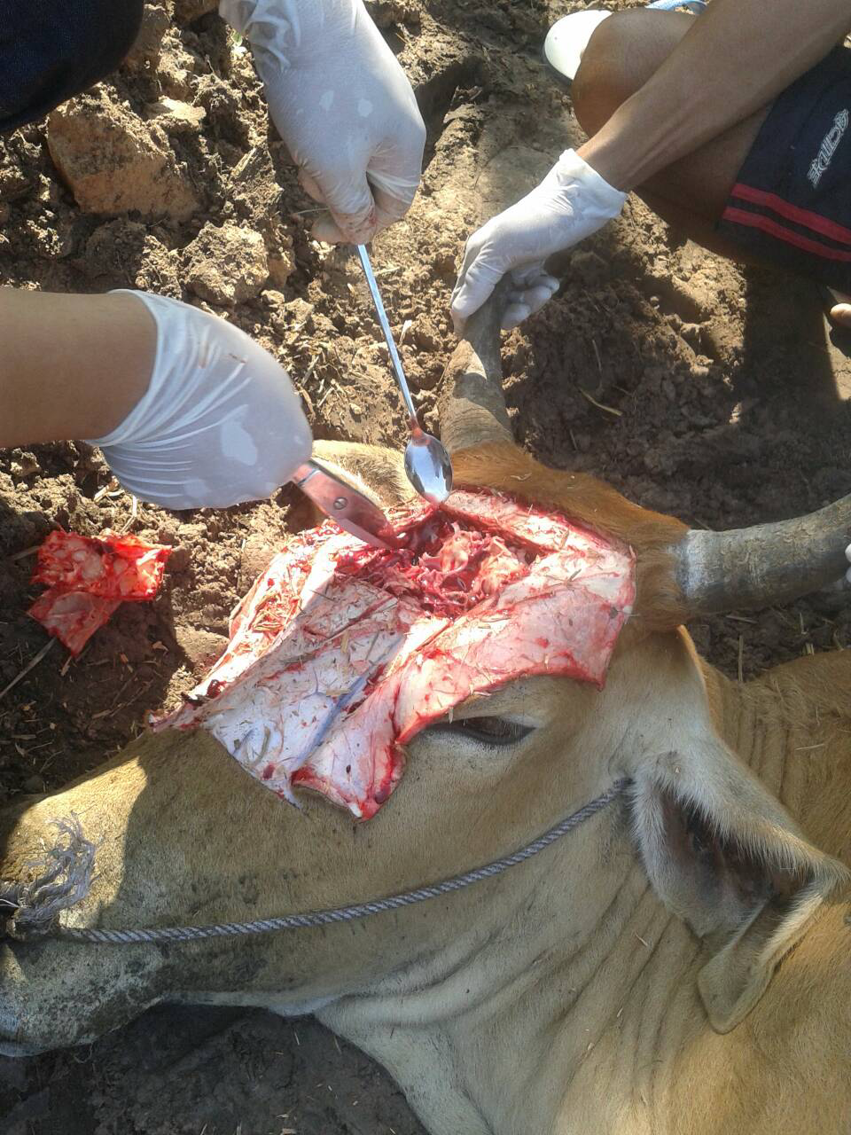

Slide 46
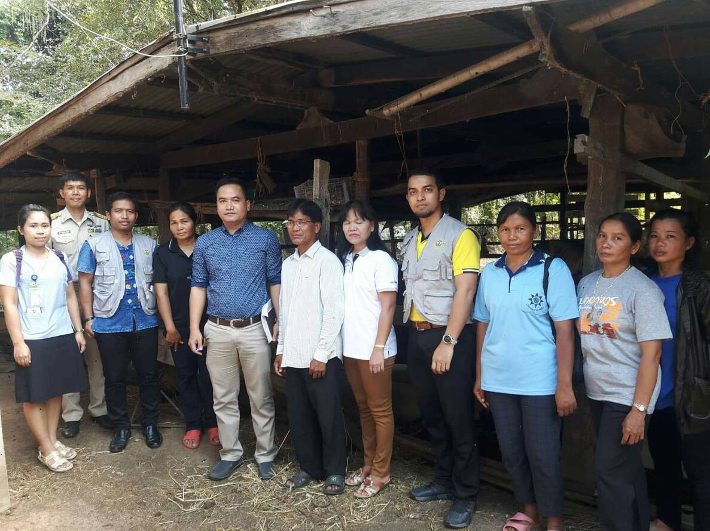

Slide 47
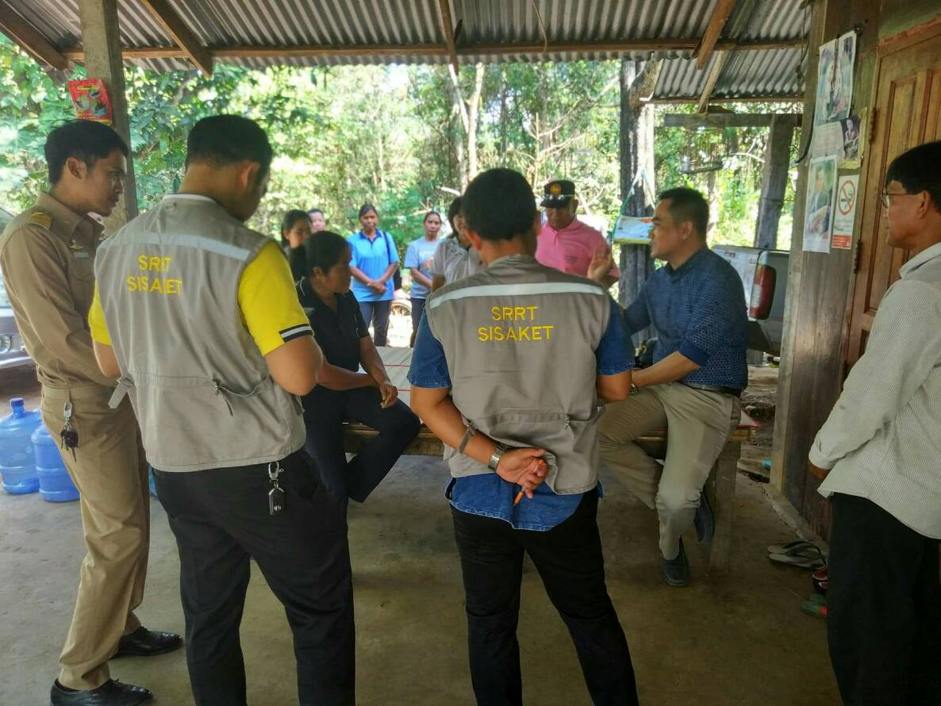

Slide 48
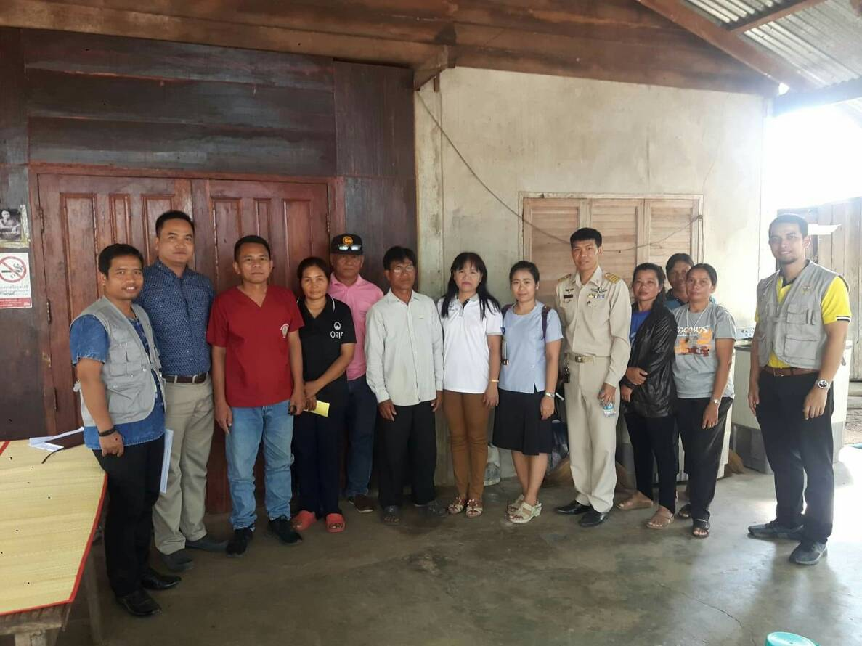

Slide 49
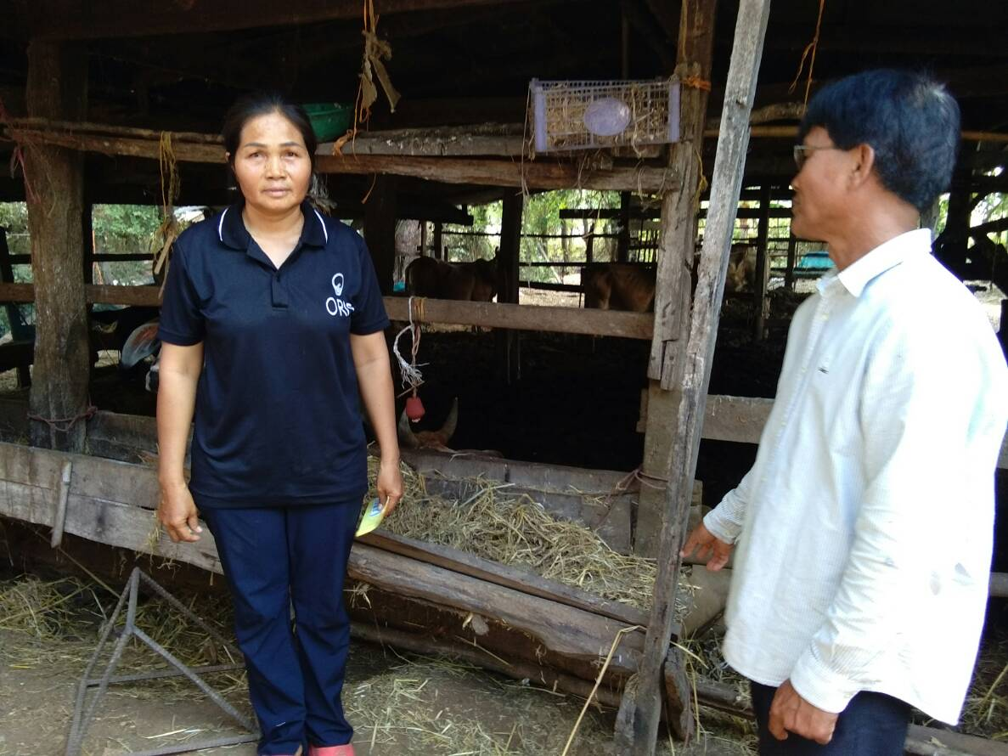

Slide 50
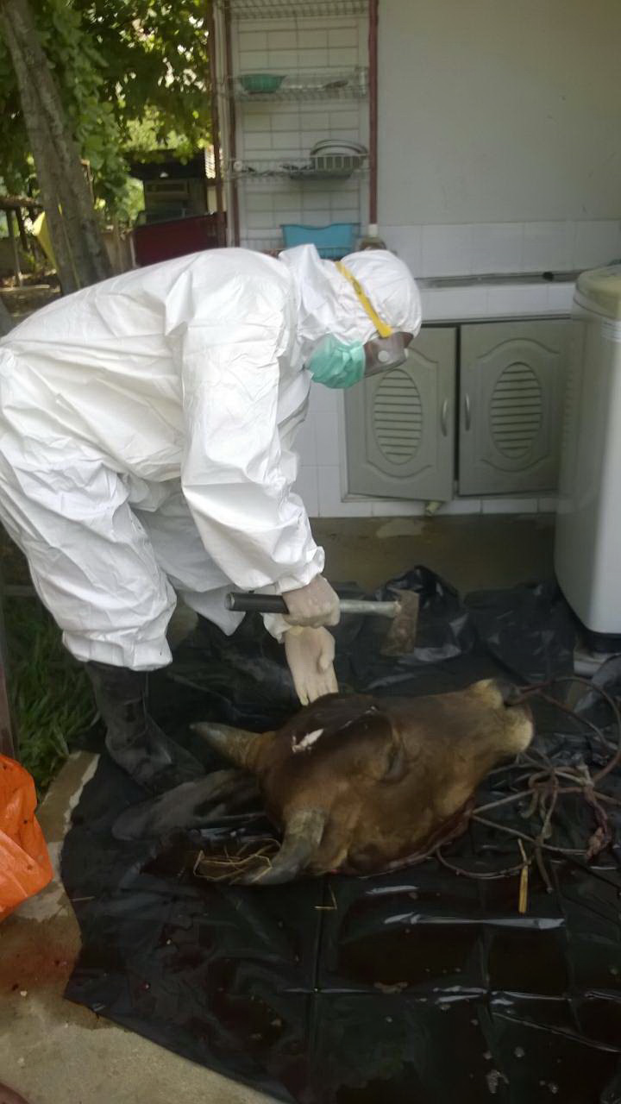
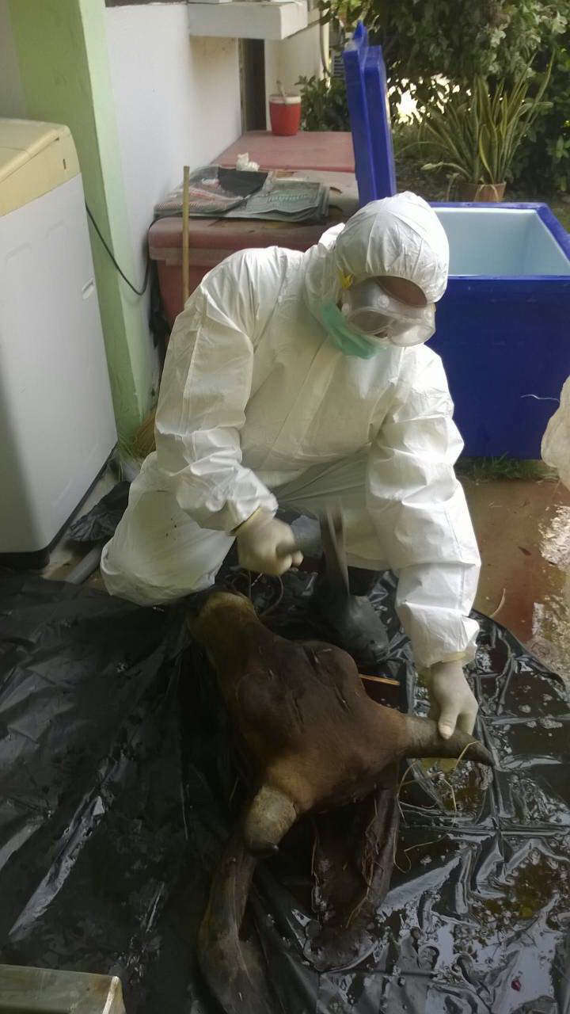

Slide 51
ทำลายสัตว์

Slide 52
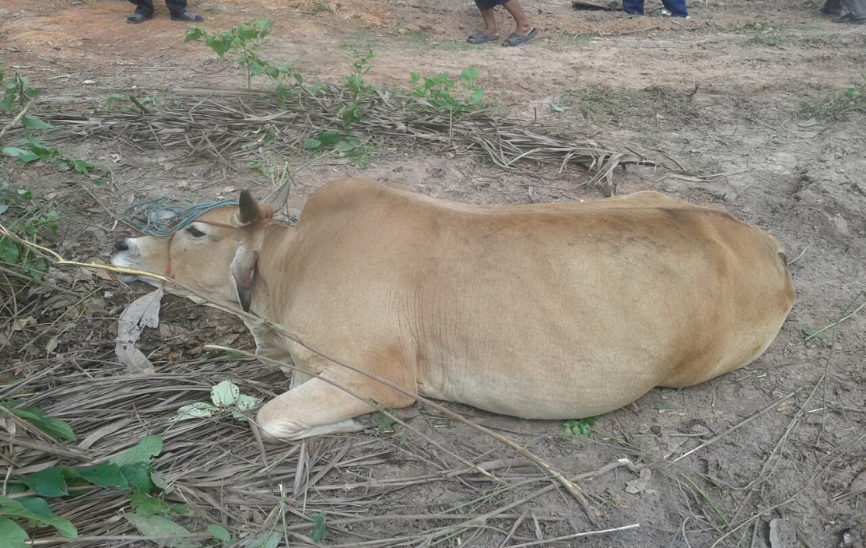
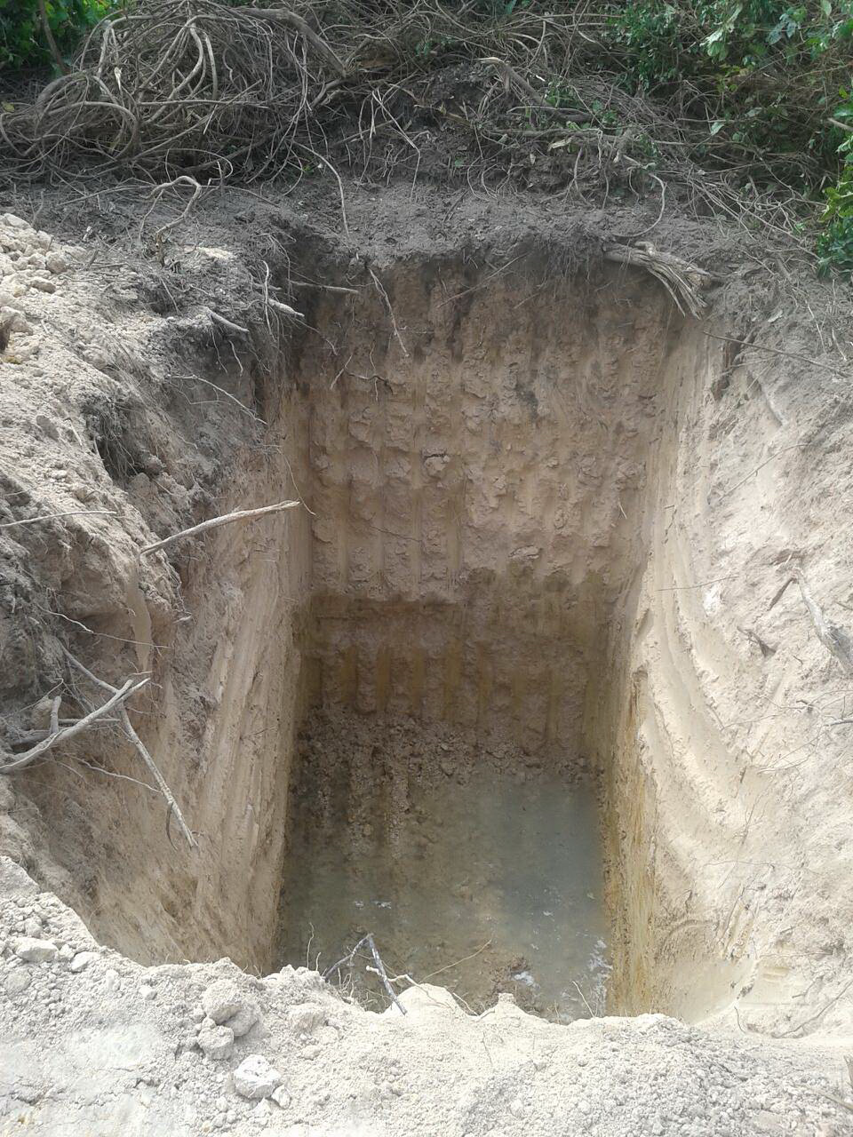
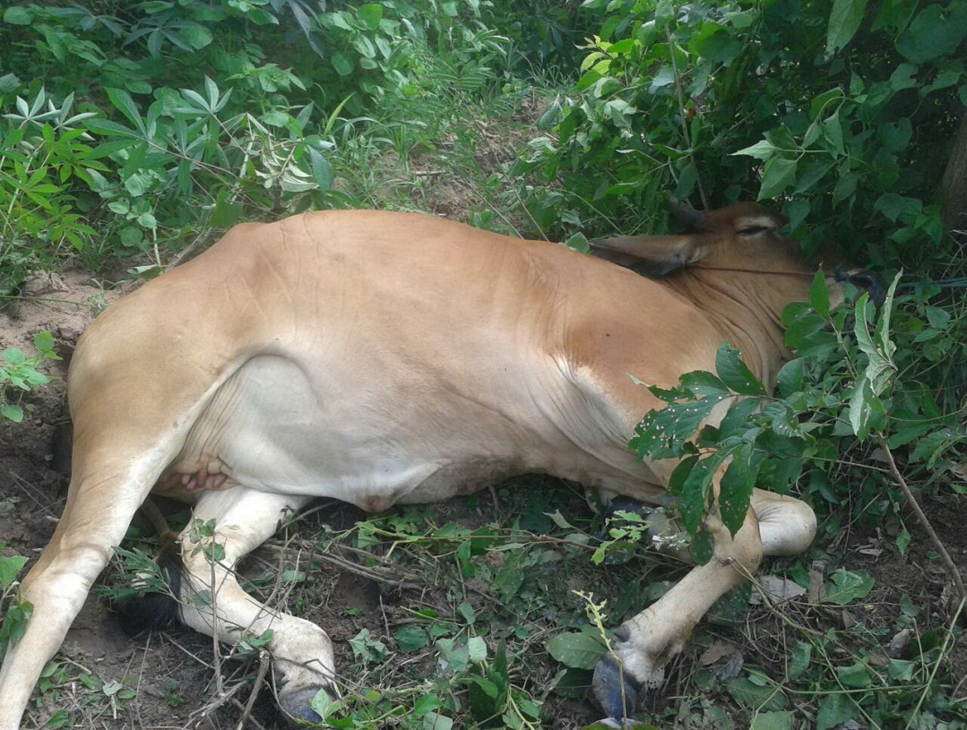

Slide 53
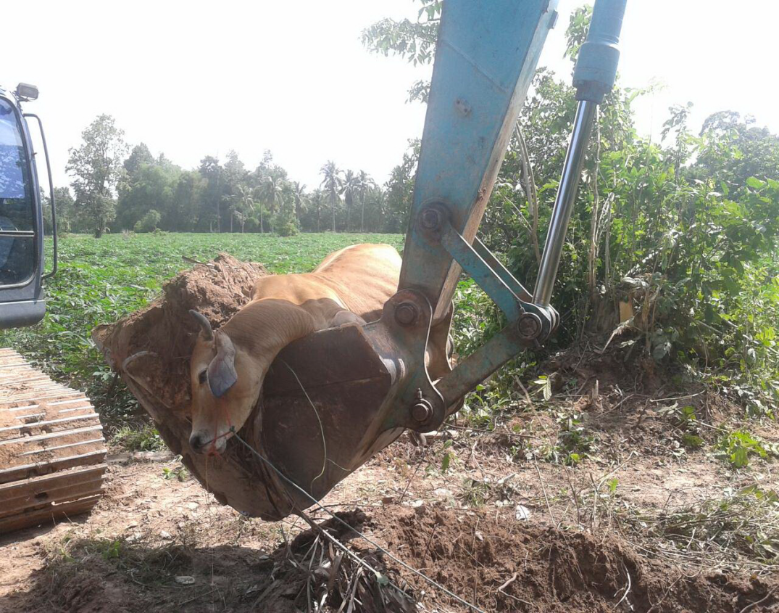
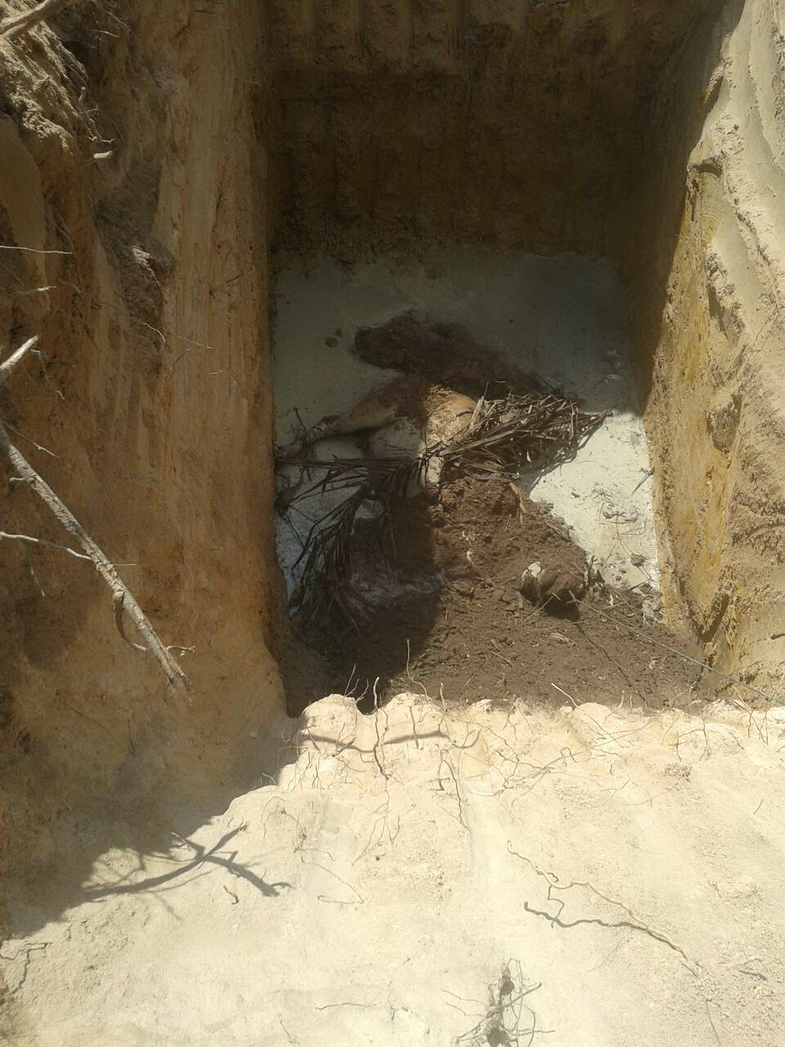

Slide 54
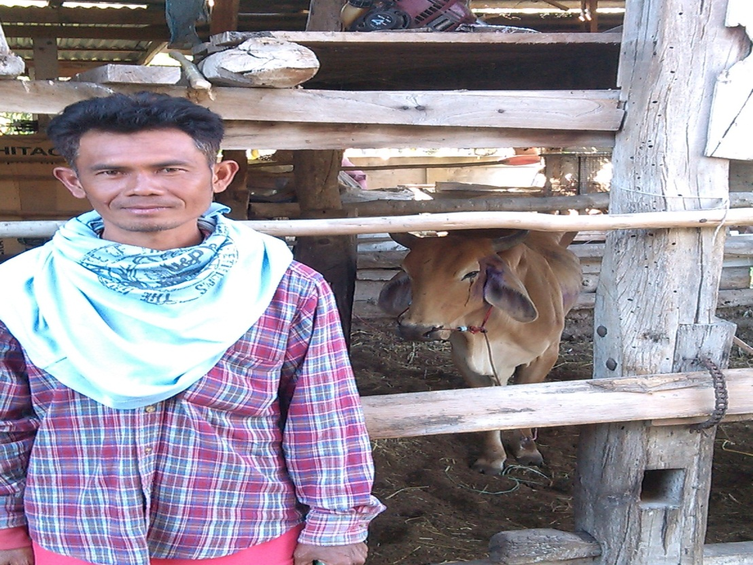

Slide 55
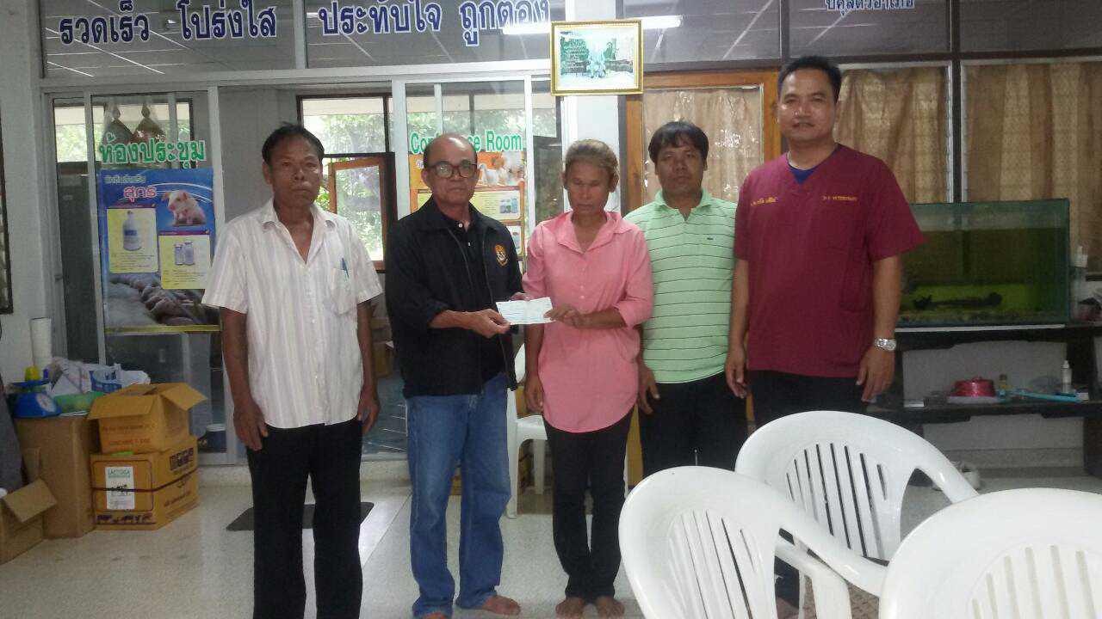
มอบเช็คค่าชดเชยทำลายโค เกษตรกร ต.กุดเสลา อ.กันทรลักษ์

Slide 56
ส่งมอบเช็คเงินสด ค่าชดเชยทำลายโค นายสวย พรศรี ต.หนองฮาง อ.เบญจลักษ์

Slide 57
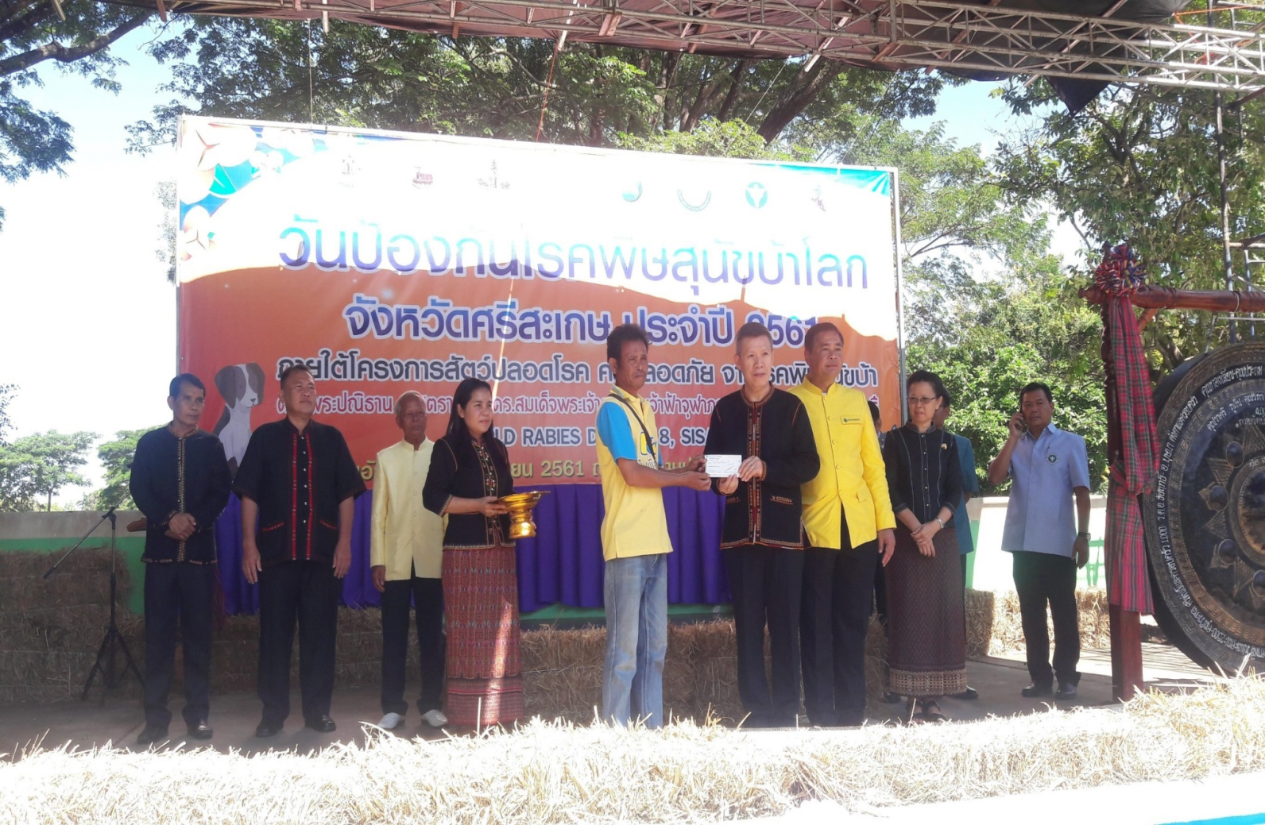
มอบเช็คค่าชดเชยทำลายโค เกษตรกร ต.ห้วยติ๊กชู อ.ภูสิงห์

Slide 58
การทำลายสัตว์ จ่ายค่าชดเชย (โคเนื้อ-กระบือ ปี ๒๕๕๘-ปัจจุบัน (๒๗ พ.ย.๖๑) ทำลายสัตว์ ๑๗ ตัว เกษตรกร ๑๖ ราย ในพื้นที่ ๙ อำเภอ
๑) ๒๕๕๘ บ้านพระทะเล ต.กุดเสลา ๒ ราย (๕๖,๒๕๐ บาท)
๒) ๒๕๕๙ บ้านห้วย ต.พรหมสวัสดิ์ อ.ไพรบึง ๑ ราย(๒๐,๖๒๕ บาท)
๓) ๒๕๕๙ บ้านจะกง ต.จะกง อ.ขุขันธ์ ๑ ราย (๒๒,๕๐๐ บาท)
๔) กุมภาพันธ์ ๒๕๖๐ บ้านโนนหนองบัว ต.ศรีโนนงาม อ.ศรีรัตนะ ๓ ราย ๒๒,๕๐๐+๒๒,๕๐๐+๑๕,๐๐๐ บาท (๖๐,๐๐๐ บาท)
๕) พฤษภาคม ๒๕๖๐ บ้านสร้างเม็ก ต.หนองฮาง อ.เบญจลักษ์ ๑ ราย (๓๓,๗๕๐ บาท)
๖) สิงหาคม ๒๕๖๐ บ้านพรหมสวัสดิ์ ต. พรหมสวัสดิ์ อ.พยุห์ ๑ ราย (กระบือ) (๒๔,๐๐๐ บาท)
๗) กันยายน ๒๕๖๐ ต.ตูม อ.ศรีรัตนะ ๑ ราย (๒๒,๕๐๐ บาท)
๘) ตุลาคม ๒๕๖๐ ต.เสาธงชัย อ.กันทรลักษ์ ๑ ราย (๓๑,๕๐๐ บาท)
๙) มีนาคม ๒๕๖๑ ต.ห้วยตามอญ อ.ภูสิงห์ ๑ ราย (๒๑,๗๕๐ บาท)
๑๐) เมษายน ๒๕๖๑ ต.ดู่ อ.ปรางค์กู่ ๒ ราย (๒๖,๒๕๐+๒๖,๒๕๐ บาท) (กระบือ)
๑๑) กรกฎาคม ๒๕๖๑ ต.ห้วยติ๊กชู อ.ภูสิงห์ ๑ ราย (๓๓,๐๐๐ บาท)
๑๒) กรกฎาคม ๒๕๖๑ ต.ดู่ อ.ปรางค์กู่ (๕,๒๕๐ บาท) (กระบือ)
๑๓) พฤศจิกายน ๒๕๖๑ ต.ท่าคล้อ อ.เญจลักษ์ (๓๓,๐๐๐ บาท)

Slide 59
พระราชบัญญัติ ป้องกันการทารุณกรรมและการจัดสวัสดิภาพสัตว์ พ.ศ. ๒๕๕๗ มาตรา ๒๑ การกระทําดังต่อไปนี้ ไม่ถือว่าเป็นการทารุณกรรมสัตว์ตามมาตรา ๒๐
(๑) การฆ่าสัตว์เพื่อใช้เป็นอาหาร ทั้งนี้ เฉพาะสัตว์เลี้ยงเพื่อใช้เป็นอาหาร
(๒) การฆ่าสัตว์ตามกฎหมายว่าด้วยการควบคุมการฆ่าสัตว์และจําหน่ายเนื้อสัตว์
(๓) การฆ่าสัตว์เพื่อควบคุมโรคระบาดตามกฎหมายว่าด้วยโรคระบาดสัตว์
(๔) การฆ่าสัตว์ในกรณีที่สัตวแพทย์เห็นว่าสัตว์ป่วย พิการ หรือบาดเจ็บและไม่สามารถเยียวยา หรือรักษาให้มีชีวิตอยู่รอดได้โดยปราศจากความทุกข์ทรมาน
(๕) การฆ่าสัตว์ตามพิธีกรรมหรือความเชื่อทางศาสนา
(๖) การฆ่าสัตว์ในกรณีที่มีความจําเป็นเพื่อป้องกันอันตรายแก่ชีวิตหรือร่างกายของมนุษย์ หรือสัตว์อื่น หรือป้องกันความเสียหายที่จะเกิดแก่ทรัพย์สิน
(๗) การกระทําใด ๆ ต่อร่างกายสัตว์ซึ่งเข้าลักษณะของการประกอบวิชาชีพการสัตวแพทย์ โดยผู้ประกอบวิชาชีพการสัตวแพทย์หรือผู้ซึ่งได้รับยกเว้นให้กระทําได้โดยไม่ต้องขึ้นทะเบียนและได้รับ ใบอนุญาตเป็นผู้ประกอบวิชาชีพการสัตวแพทย์จากสัตวแพทยสภาตามกฎหมายว่าด้วยวิชาชีพการสัตวแพทย์
(๘) การตัด หู หาง ขน เขา หรืองาโดยมีเหตุอันสมควรและไม่เป็นอันตรายต่อสัตว์ หรือการดํารงชีวิตของสัตว์ (๙) การจัดให้มีการต่อสู้ของสัตว์ตามประเพณีท้องถิ่น
(๑๐) การกระทําอื่นใดที่มีกฎหมายกําหนดให้สามารถกระทําได้เป็นการเฉพาะ (๑๑) การกระทําอื่นใดที่รัฐมนตรีประกาศกําหนดโดยความเห็นชอบของคณะกรรมการ

Slide 60
พระราชบัญญัติรักษาความสะอาดและความเป็นระเบียบเรียบร้อยของบ้านเมือง พ.ศ.๒๕๓๕

Slide 61
ความหมาย
“เจ้าพนักงานท้องถิ่น” หมายความว่า
(๑) นายกเทศมนตรีสำหรับในเขตเทศบาล
(๒) ประธานกรรมการสุขาภิบาลสำหรับในเขตสุขาภิบาล
(๓) ผู้ว่าราชการจังหวัดสำหรับในเขตองค์การบริหารส่วนจังหวัด
(๔) ผู้ว่าราชการกรุงเทพมหานครสำหรับในเขตกรุงเทพมหานคร
(๕) ปลัดเมืองพัทยาสำหรับในเขตเมืองพัทยา
(๖) หัวหน้าผู้บริหารท้องถิ่นขององค์การปกครองท้องถิ่นที่กฎหมายกำหนดให้เป็นราชการส่วนท้องถิ่นสำหรับในเขตราชการส่วนท้องถิ่นนั้น

Slide 62
ความหมาย
“ถนน” หมายความรวมถึง ทางเดินรถ ทางเท้า ขอบทาง ไหล่ทางทางข้ามตามกฎหมายว่าด้วยการจราจรทางบก ตรอก ซอย สะพาน หรือถนนส่วนบุคคลซึ่งเจ้าของยินยอมให้ประชาชนใช้เป็นทางสัญจรได้

Slide 63
ห้ามปล่อยสัตว์ตามถนน
ห้ามมิให้ผู้ใด
(1) ปล่อยสัตว์ นำสัตว์หรือจูงสัตว์ไปตามถนนหรือเข้าไปในบริเวณที่เจ้าพนักงานท้องถิ่นได้ประกาศห้ามไว้
(2) ปล่อยให้สัตว์ถ่ายมูลบนถนนและมิได้ขจัดมูลดังกล่าวให้หมดไป
มิให้ใช้บังคับแก่ผู้ได้รับหนังสืออนุญาตจากเจ้าพนักงานท้องถิ่นให้นำขบวนสัตว์หรือ ฝูงสัตว์หรือจูงสัตว์ไปตามถนน และได้เสียค่าธรรมเนียมรักษาความสะอาดตามข้อกำหนดของท้องถิ่น

Slide 64
พระราชบัญญัติการสาธารณะสุข พ.ศ.๒๕๓๕

Slide 65
ความหมาย
“เจ้าพนักงานท้องถิ่น” หมายความว่า
(๑) นายกเทศมนตรีสำหรับในเขตเทศบาล
(๒) ประธานกรรมการสุขาภิบาลสำหรับในเขตสุขาภิบาล
(๓) ผู้ว่าราชการจังหวัดสำหรับในเขตองค์การบริหารส่วนจังหวัด
(๔) ผู้ว่าราชการกรุงเทพมหานครสำหรับในเขตกรุงเทพมหานคร
(๕) ปลัดเมืองพัทยาสำหรับในเขตเมืองพัทยา
(๖) หัวหน้าผู้บริหารท้องถิ่นขององค์การปกครองท้องถิ่นที่กฎหมายกำหนดให้เป็นราชการส่วนท้องถิ่นสำหรับในเขตราชการส่วนท้องถิ่นนั้น

Slide 66
เหตุรําคาญ
ในกรณีที่มีเหตุรําคาญเกิดขึ้นในสถานที่เอกชน ให้เจ้าพนักงานท้องถิ่นมีอํานาจออกคําสั่ง เป็นหนังสือให้เจ้าของหรือผู้ครอบครองสถานที่นั้นระงับเหตุรําคาญภายในเวลาอันสมควรตามระบุไว้ในคําสั่ง และถ้าเห็นว่าสมควรจะให้กระทําโดยวิธีใดเพื่อระงับเหตุรําคาญนั้น หรือสมควรกําหนดวิธีการเพื่อป้องกันมิให้มี เหตุรําคาญเกิดขึ้นในอนาคตให้ระบุไว้ในคําสั่งได้
ในกรณีที่ไม่มีการปฏิบัติตามคําสั่งของเจ้าพนักงานท้องถิ่น ให้เจ้าพนักงานท้องถิ่นมี อํานาจระงับเหตุรําคาญนั้นและอาจจัดการตามความจําเป็นเพื่อป้องกันมิให้มีเหตุรําคาญเกิดขึ้นอีกและถ้าเหตุําคาญเกิดขึ้นจากการกระทํา การละเลย หรือการยินยอมของเจ้าของหรือผู้ครอบครองสถานที่นั้นเจ้าของหรือ ผู้ครอบครองสถานที่ต้องเป็นผู้เสียค่าใช้จ่ายสําหรับการนั้น

Slide 67
เหตุรําคาญ
ในกรณีที่ปรากฎเจ้าพนักงานท้องถิ่นว่าเหตุรําคาญที่เกิดขึ้นในสถานที่เอกชนอาจเกิดอันตรายอย่างร้ายแรง ต่อสุขภาพ หรือมีผลกระทบต่อสภาวะความเป็นอยู่ที่เหมาะสมกับการดํารงชีพของประชาชน เจ้าพนักงานท้องถิ่น จะออกคําสั่งเป็นหนังสือห้ามมิให้เจ้าของหรือผู้ครอบครองใช้หรือยินยอมให้บุคคลใดใช้สถานที่นั้นทั้งหมดหรือ บางส่วน จนกว่าจะเป็นที่พอใจแก่เจ้าพนักงานท้องถิ่นว่าได้มีการระงับเหตุรําคาญนั้นแล้วก็ได

Slide 68
การควบคุมการเลี้ยงหรือปล่อยสัตว์
เพื่อประโยชน์ในการรักษาสภาวะความเป็นอยู่ที่เหมาะสมกับการดํารงชีพของประชาชนใน ท้องถิ่นหรือเพื่อป้องกันอันตรายจากเชื้อโรคที่เกิดจากสัตว์ให้ราชการส่วนท้องถิ่นมีอํานาจออกข้อกําหนดของ ท้องถิ่นกําหนดให้ส่วนหนึ่งส่วนใดหรือทั้งหมดของพื้นที่ในเขตอํานาจของราชการส่วนท้องถิ่นนั้นเป็นเขตควบคุม การเลี้ยงหรือปล่อยสัตว์ได้
การออกข้อกําหนดของท้องถิ่น ราชการส่วนท้องถิ่นอาจกําหนดให้เป็นเขตห้ามเลี้ยงหรือ ปล่อยสัตว์บางชนิดหรือบางประเภทโดยเด็ดขาด หรือไม่เกินจํานวนที่กําหนด หรือเป็นเขตที่การเลี้ยงหรือปล่อย สัตว์บางชนิดหรือบางประเภทต้องอยู่ในภายใต้มาตรการอย่างใดอย่างหนึ่งก็ได

Slide 69
พบสัตว์ในที่หรือทางสาธารณะ
ในกรณีที่เจ้าพนักงานท้องถิ่นพบสัตว์ในที่หรือทางสาธารณะอันเป็นการฝ่าฝืนกฎหมาย โดยไม่ปรากฏเจ้าของ ให้เจ้าพนักงานท้องถิ่นมีอํานาจกักสัตว์ไว้เป็นเวลาอย่างน้อย ๓๐ วัน เมื่อพ้น กําหนดแล้วยังไม่มีผู้ใดมาแสดงหลักฐานการเป็นเจ้าของเพื่อรับสัตว์คืน ให้สัตว์นั้นตกเป็นของราชการส่วนท้องถิ่น แต่ถ้าการกักสัตว์ไว้อาจก่อให้เกิดอันตรายแก่สัตว์นั้นหรือสัตว์อื่น หรือต้องเสียค่าใช้จ่ายเกินสมควร เจ้าพนักงาน ท้องถิ่นจะจัดการขายหรือขายทอดตลาดสัตว์นั้นตามควรแก่กรณีก่อนถึงกําหนดเวลาดังกล่าวก็ได้เงินที่ได้จากการ ขายหรือขายทอดตลาดเมื่อได้หักค่าใช้จ่ายในการขายหรือขายทอดตลาดและค่าเลี้ยงดูสัตว์แล้วให้เก็บรักษาไว้ แทนสัตว์ ในกรณีมิได้มีการขายหรือขายทอดตลาดสัตว์ตามวรรคหนึ่ง และเจ้าของสัตวว์มาขอรับสัตว์คืนภายใน กําหนดเวลาเจ้าของสัตว์ต้องเป็นผู้เสียค่าใช้จ่ายสําหรับการเลี้ยงดูสัตว์ให้แก่ราชการส่วนท้องถิ่น ตามจํานวนที่ได้จ่ายจริงด้วย ในกรณีที่ปรากฎว่าสัตว์ที่เจ้าพนักงานท้องถิ่นพบนั้นเป็นโรคติดต่ออันอาจเป็นอันตรายต่อประชาชนให้ เจ้าพนักงานท้องถิ่นมีอํานาจทําลายหรือจัดการตามที่เห็นสมควรได้

Slide 70
ประมวลกฎหมายอาญา มาตรา ๓๗๗
ผู้ใดควบคุมสัตว์ดุหรือสัตว์ร้าย ปล่อยปละละเลยให้ สัตว์นั้นเที่ยวไปโดยลำพัง ในประการที่อาจทำอันตรายแก่บุคคลหรือ ทรัพย์ ต้องระวางโทษจำคุกไม่เกิน ๑ เดือน หรือปรับไม่เกิน ๑๐,๐๐๐ บาท หรือทั้งจำทั้งปรับ

Slide 71
ประมวลกฎหมายแพ่งและพาณิชย์ มาตรา ๔๓๓
ถ้าความเสียหายเกิดขึ้นเพราะสัตว์ ท่านว่าเจ้าของ สัตว์หรือบุคคลผู้รับเลี้ยงรับรักษาไว้แทนเจ้าของ จำต้องใช้ค่าสินไหม ทดแทนให้แก่ฝ่ายที่ต้องเสียหายเพื่อความเสียหายอย่างใด ๆ อันเกิด แต่สัตว์นั้น เว้นแต่จะพิสูจน์ได้ว่าตนได้ใช้ความระมัดระวัง อันสมควร แก่การเลี้ยงการรักษาตามชนิดและวิสัยของสัตว์หรือตามพฤติการณ์ อย่างอื่นหรือพิสูจน์ได้ว่าความเสียหายนั้นย่อมจะต้องเกิดมีขึ้นทั้งที่ ได้ใช้ความระมัดระวังถึงเพียงนั้น อนึ่ง บุคคลผู้ต้องรับผิดชอบดั่งกล่าวมาในวรรคต้นนั้น จะใช้สิทธิ ไล่เบี้ยเอาแก่บุคคลผู้ที่เร้าหรือยั่วสัตว์นั้นโดยละเมิด หรือเอาแก่ เจ้าของสัตว์อื่นอันมาเร้าหรือยั่วสัตว์นั้น ๆ ก็ได้

Slide 72
ระบบสารสนเทศเพื่อการเฝ้าระวังโรคพิษสุนัขบ้า Thai Rabies Net
http://www.thairabies.net
ทุกๆ อปท. จะได้รับ USER NAME และ PASSWORD ในการเข้าใช้งานในระบบสารสนเทศเพื่อการเฝ้าระวังโรคพิษสุนัขบ้า

Slide 73
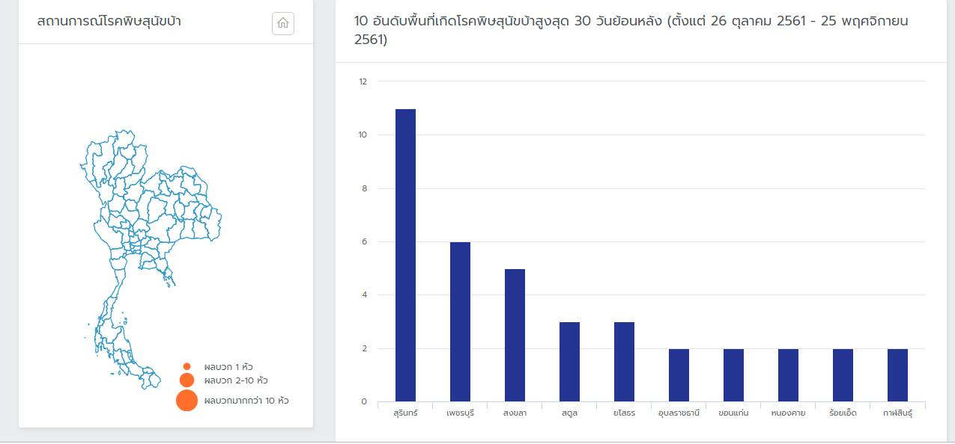
ระบบสารสนเทศเพื่อการเฝ้าระวังโรคพิษสุนัขบ้า Thai Rabies Net

Slide 74
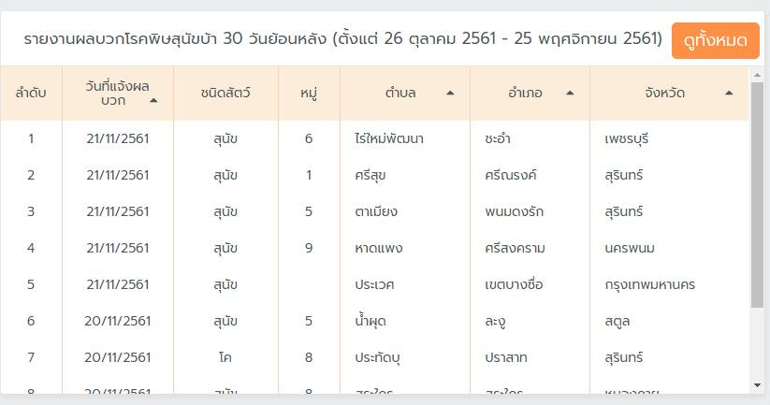
ระบบสารสนเทศเพื่อการเฝ้าระวังโรคพิษสุนัขบ้า Thai Rabies Net

Slide 75
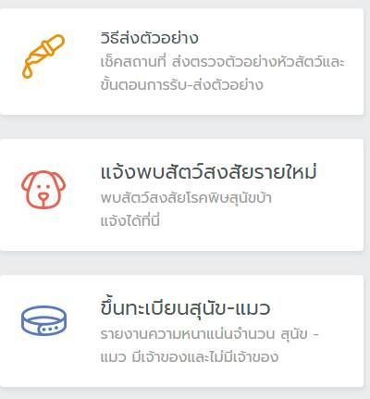
ระบบสารสนเทศเพื่อการเฝ้าระวังโรคพิษสุนัขบ้า Thai Rabies Net การขึ้นทะเบียนสุนัข-แมว

Slide 76
การฝึกอบรมการเข้าใช้ระบบสารสนเทศเพื่อการเฝ้าระวังโรคพิษสุนัขบ้า Thai Rabies Net
การฝึกอบรมฯ ให้แก่เจ้าหน้าที่องค์กรปกครองส่วนท้องถิ่น
ประมาณ มกราคม-กุมภาพันธ์ ๒๕๖๒

Slide 77
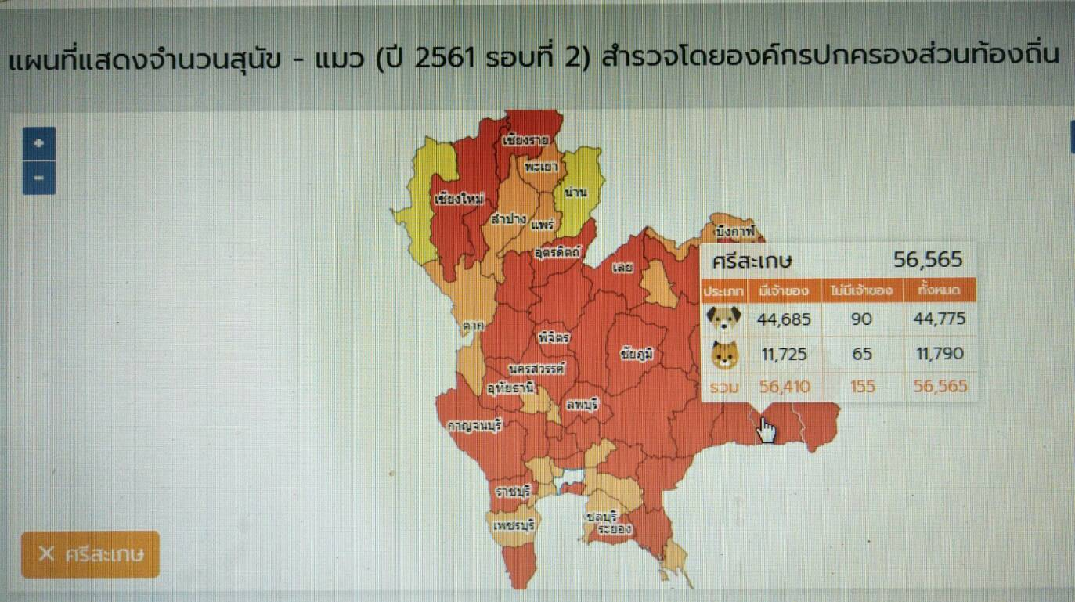
ระบบสารสนเทศเพื่อการเฝ้าระวังโรคพิษสุนัขบ้า Thai Rabies Net การขึ้นทะเบียนสุนัข-แมว

Slide 78
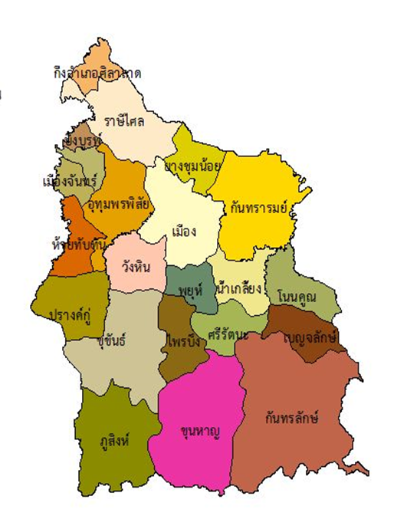
พื้นที่เกิดโรค ปีงบประมาณ ๒๕๖๑(๑ ต.ค.๖๐-๒๗ พ.ย.๖๑) ๕๖ ครั้ง (๑๕ อำเภอ ๔๒ ตำบล)

Slide 79
สถานการณ์การเกิดโรคในสัตว์ มกราคม ๖๑-ปัจจุบัน(๒๘ สิงหาคม ๖๑)

Slide 80
ความก้าวหน้าในการฉีดวัคซีนในสัตว์ ปี ๒๕๖๑
ดำเนินการแล้ว ๑๙๒ อปท (จาก ๒๑๖ อปท.) คิดเป็น ๘๘.๘๘%
จำนวนวัคซีนที่ฉีด ๒๓๙,๓๗๓ โด๊ส จากจำนวนสัตว์ ๒๗๐,๔๓๒ ตัว
คิดเป็น ๘๘.๕๑%
การฉีดวัคซีนโดยสำนักงานปศุสัตว์จังหวัด+ปศุสัตว์อำเภอ
ฉีดเพื่อการควบคุมโรค+สร้างภูมิคุ้มกันหน่วยบริการสัตวแพทย์เคลื่อนที่ (๑๕,๙๗๖ โด๊ส+๙,๘๔๕ โด๊ส=๒๕,๘๒๑ โด๊ส)

Slide 81
บริษัท ผู้จำหน่ายวัคซีนพิษสุนัขบ้าในสัตว์ (อย.รับรองฯ) ๖ ราย (พฤษภาคม ๒๕๖๑)
บริษัท อินเตอร์เว็ท (ประเทศไทย) จำกัด
บริษัท เมอเรียล (ประเทศไทย) จำกัด
บริษัท เว็ท ซุปพีเรีย คอนซัลแตนท์ จำกัด
บริษัท เวอร์แบค (ประเทศไทย) จำกัด
บริษัท โซเอทิส (ประเทศไทย) จำกัด
บริษัท ไบเออร์ไทย จำกัด
หนังสือ สธ ๑๐๐๙ (๑)
Spec วัคซีน ๑ โด๊ส
Spec วัคซีน ๑๐ โด๊ส
การสอบสวนโรคแบบบูรณาการฯ

Slide 82
หน้าเว็บไซต์ สนง.ปศุสัตว์จังหวัดศรีสะเกษ

Slide 83
ขอบคุณครับ

